Slide 1
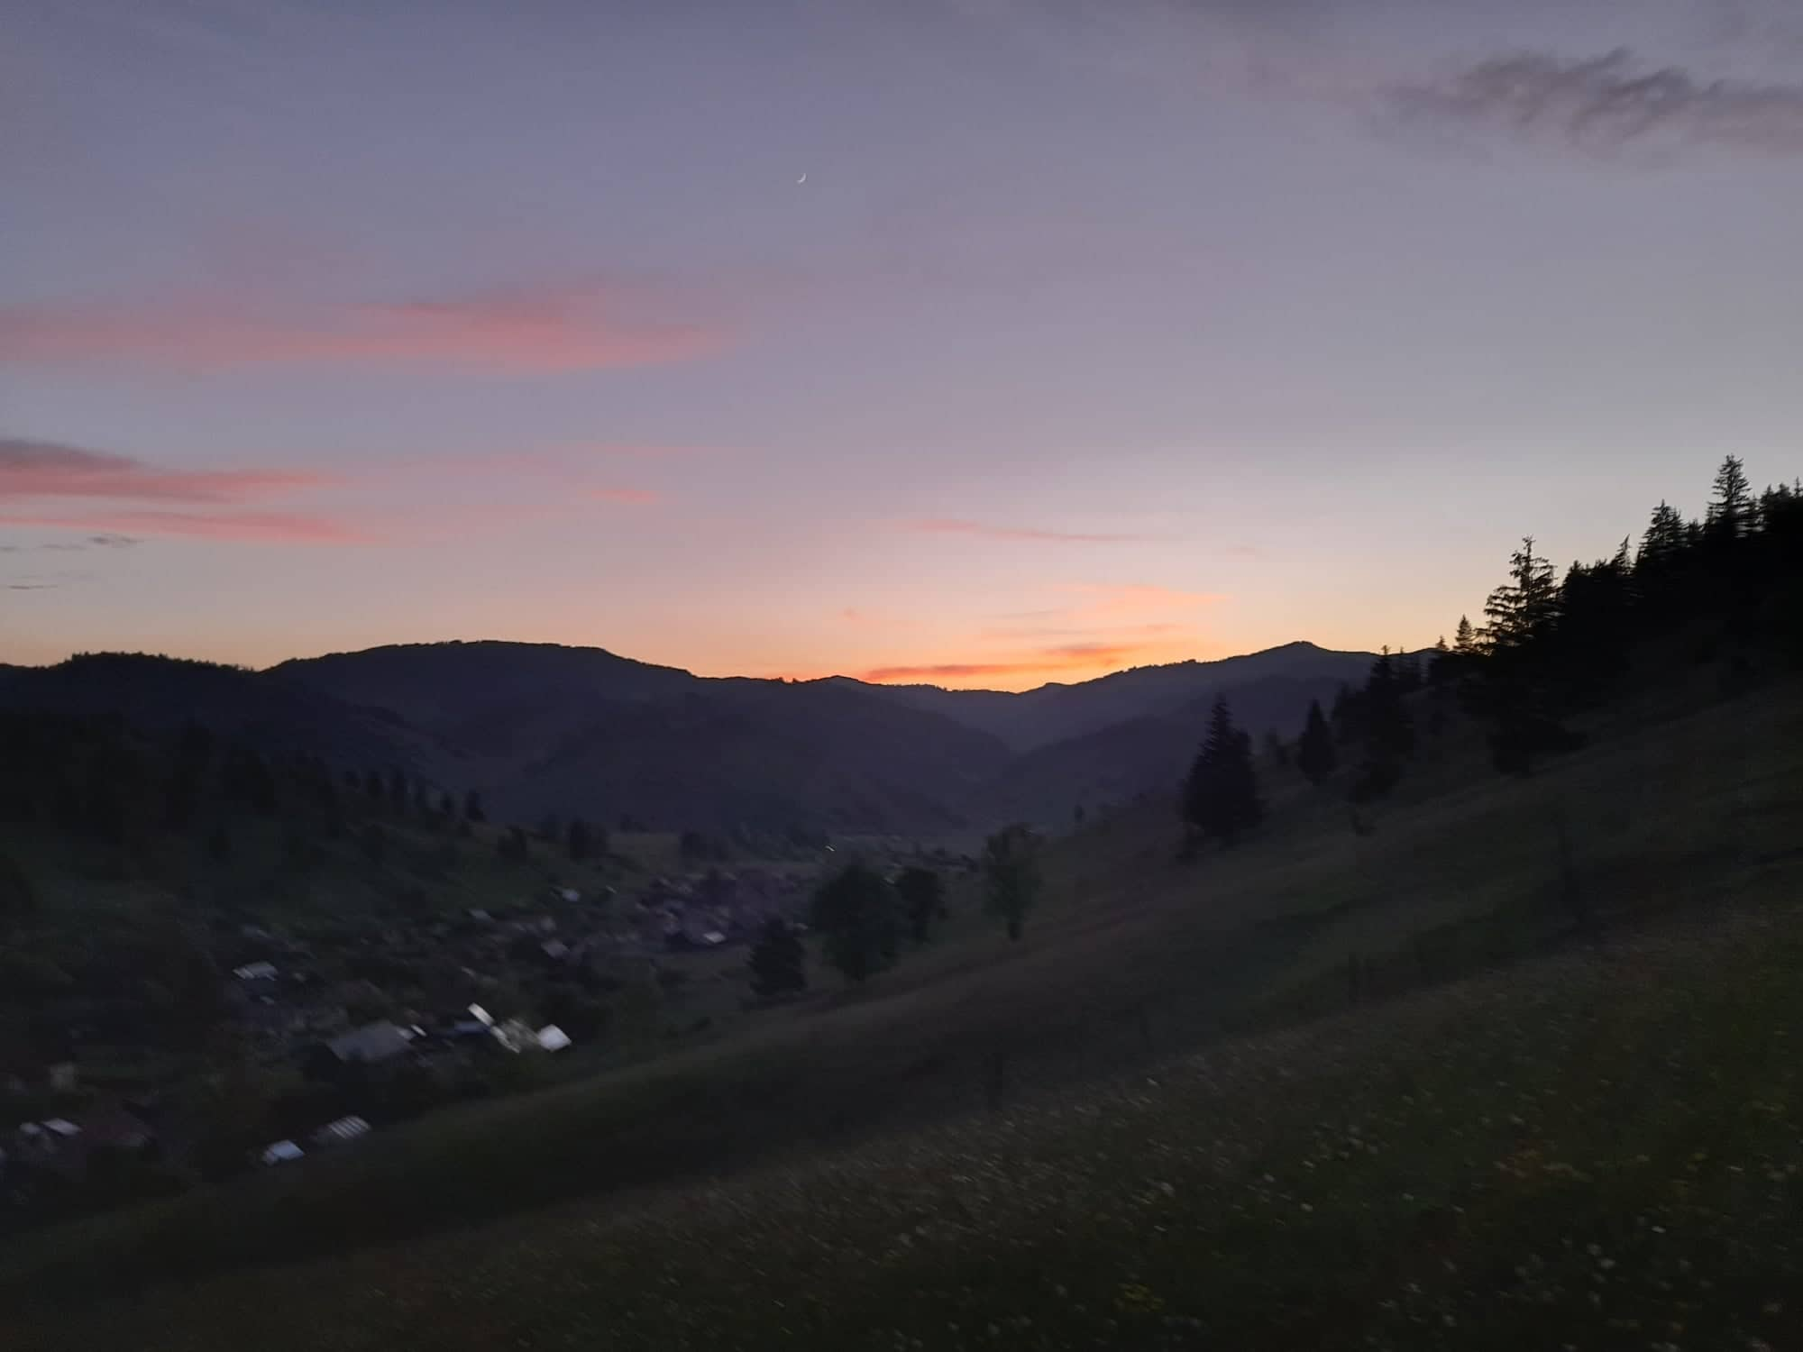
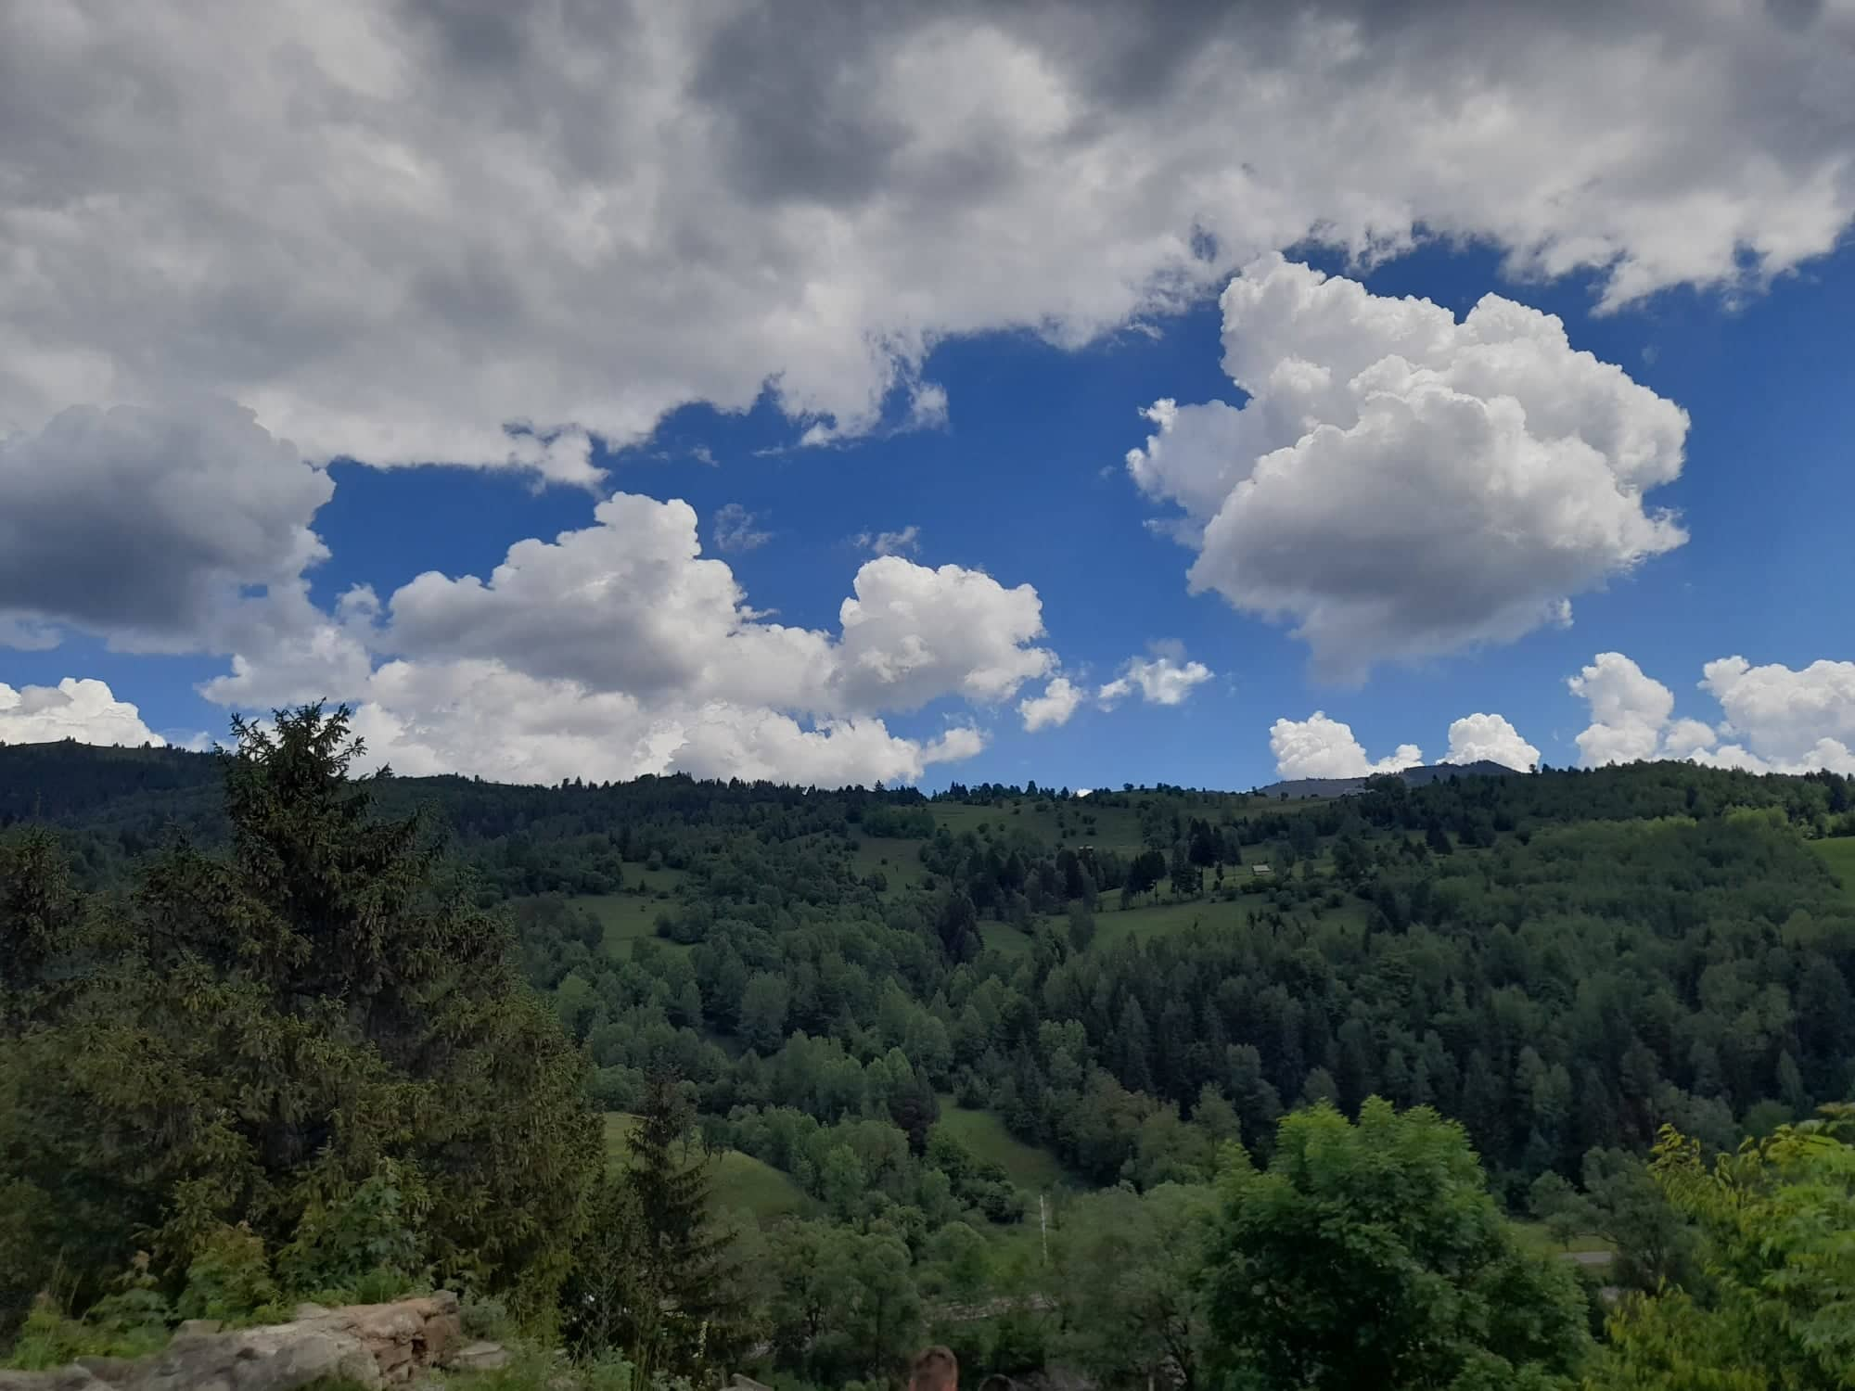
Határtalanul! Erdély 2022
A Határtalanul! pályázat keretein belül a Kókai Kossuth Lajos Általános Iskola tanulóinak lehetősége volt, hogy egy 5 napos erdélyi kiránduláson vegyenek részt.

Slide 2
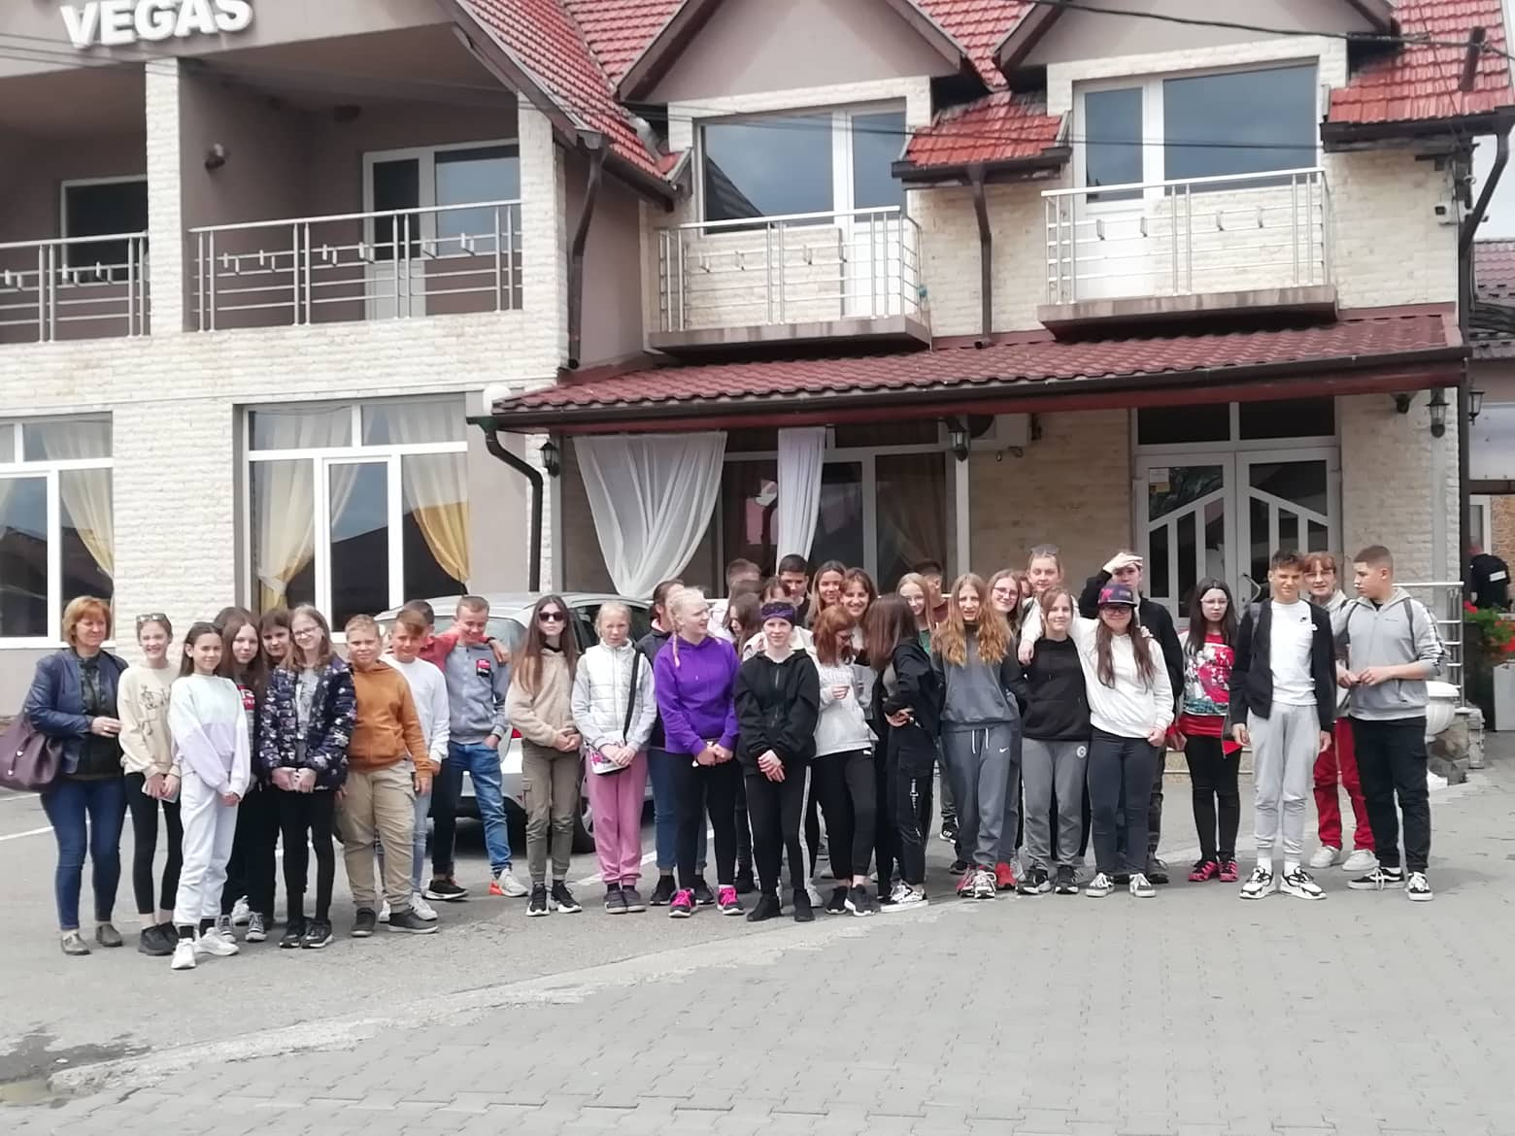
A határ utáni első megállónk egy benzinkúton volt, másodiknak pedig Királyhágón álltunk meg.

Slide 3
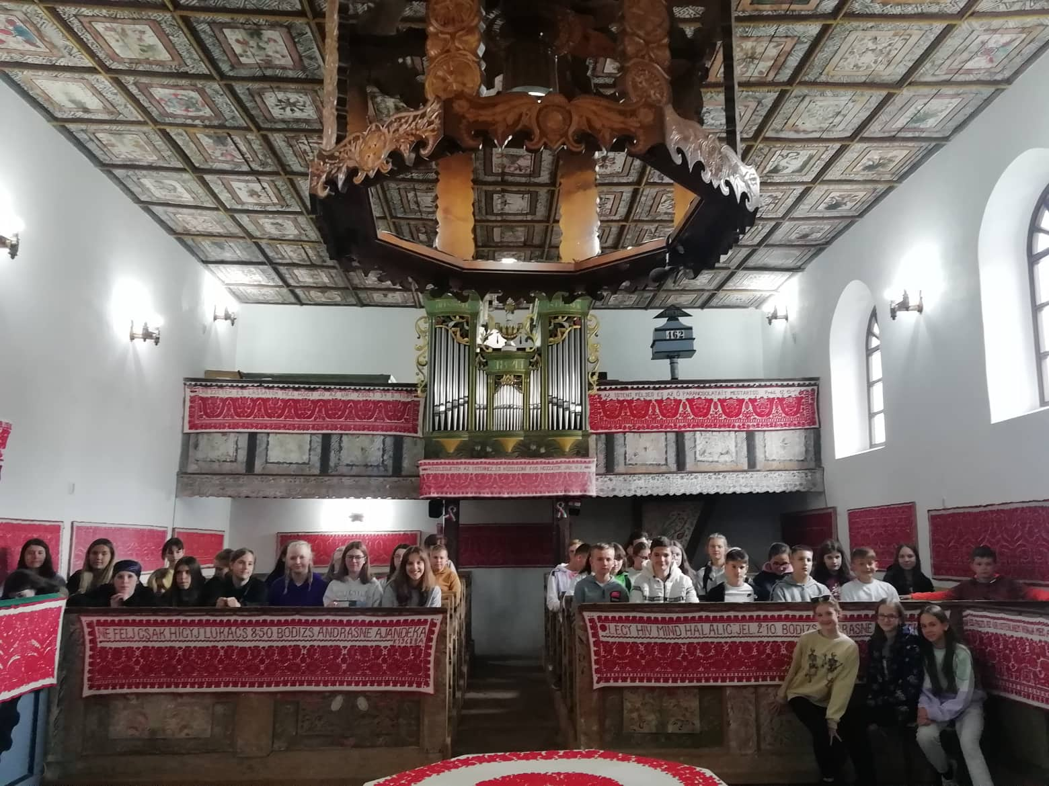
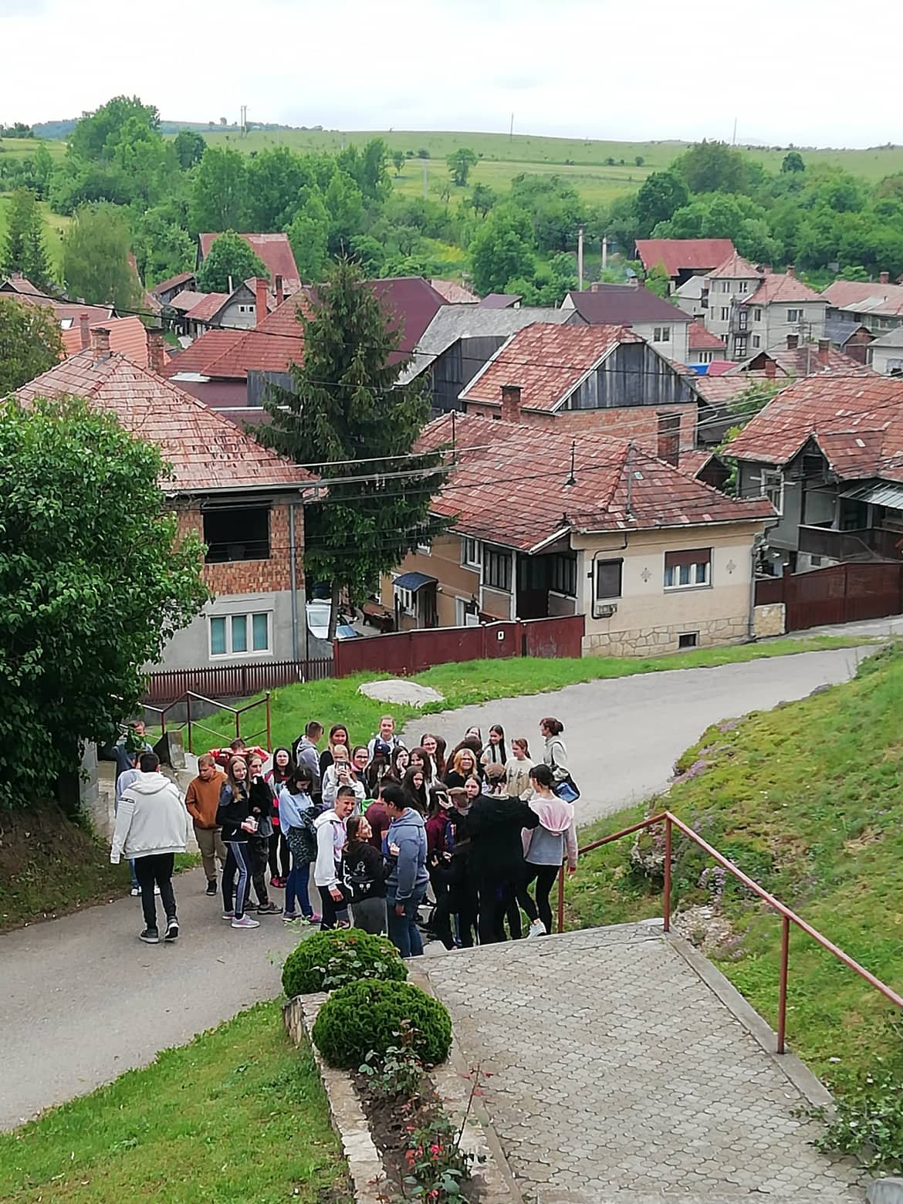
A harmadik megállónk Körösfőn volt, ahol a képen látható református templomot látogattuk meg, majd a faluban néztünk körül.

Slide 4
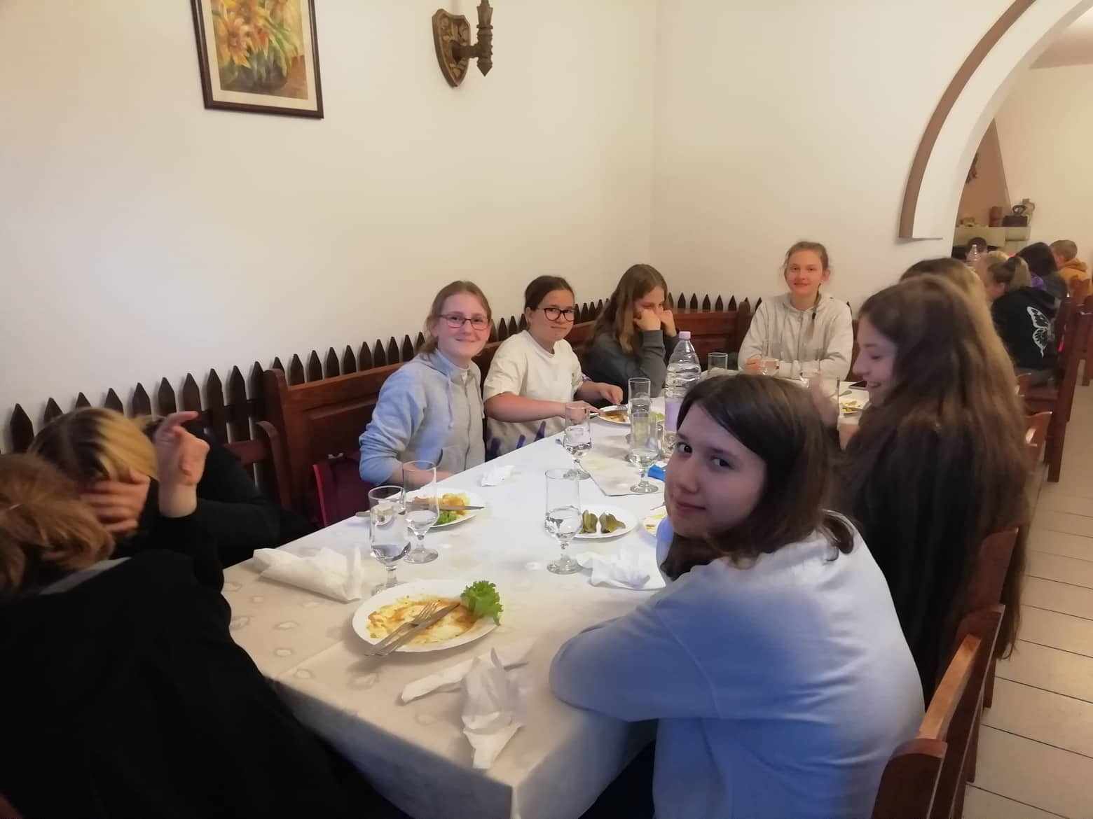
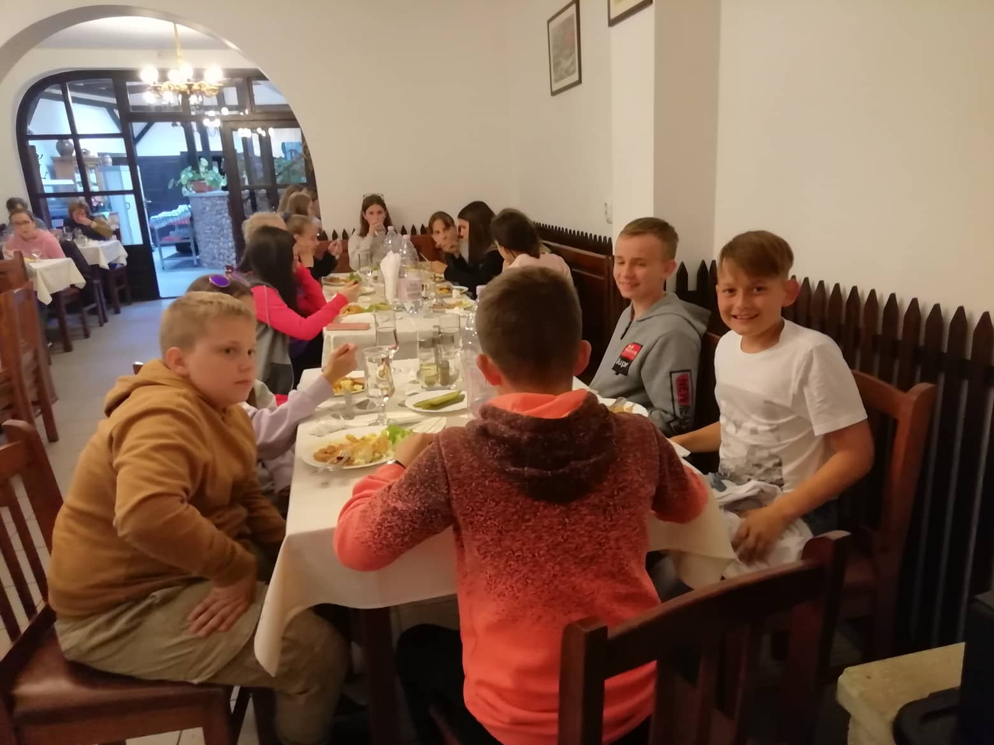
A nap utolsó megállója a szállásunkon, vagyis Magyarfenesen volt, ahol a finom vacsora után elfoglaltuk szobáinkat.

Slide 5
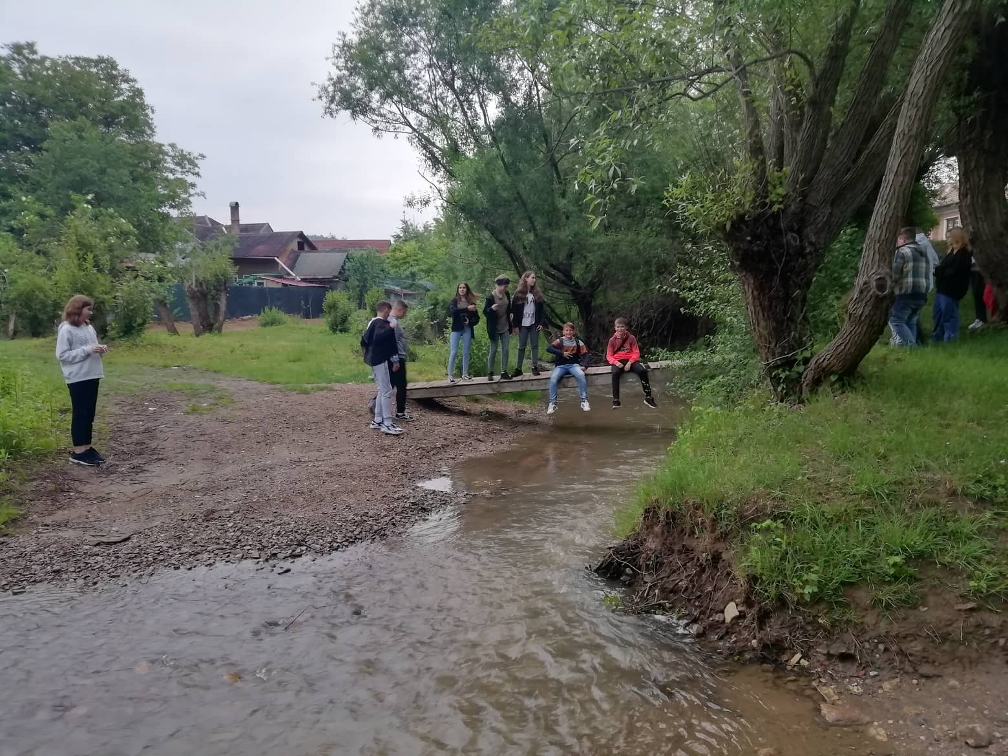
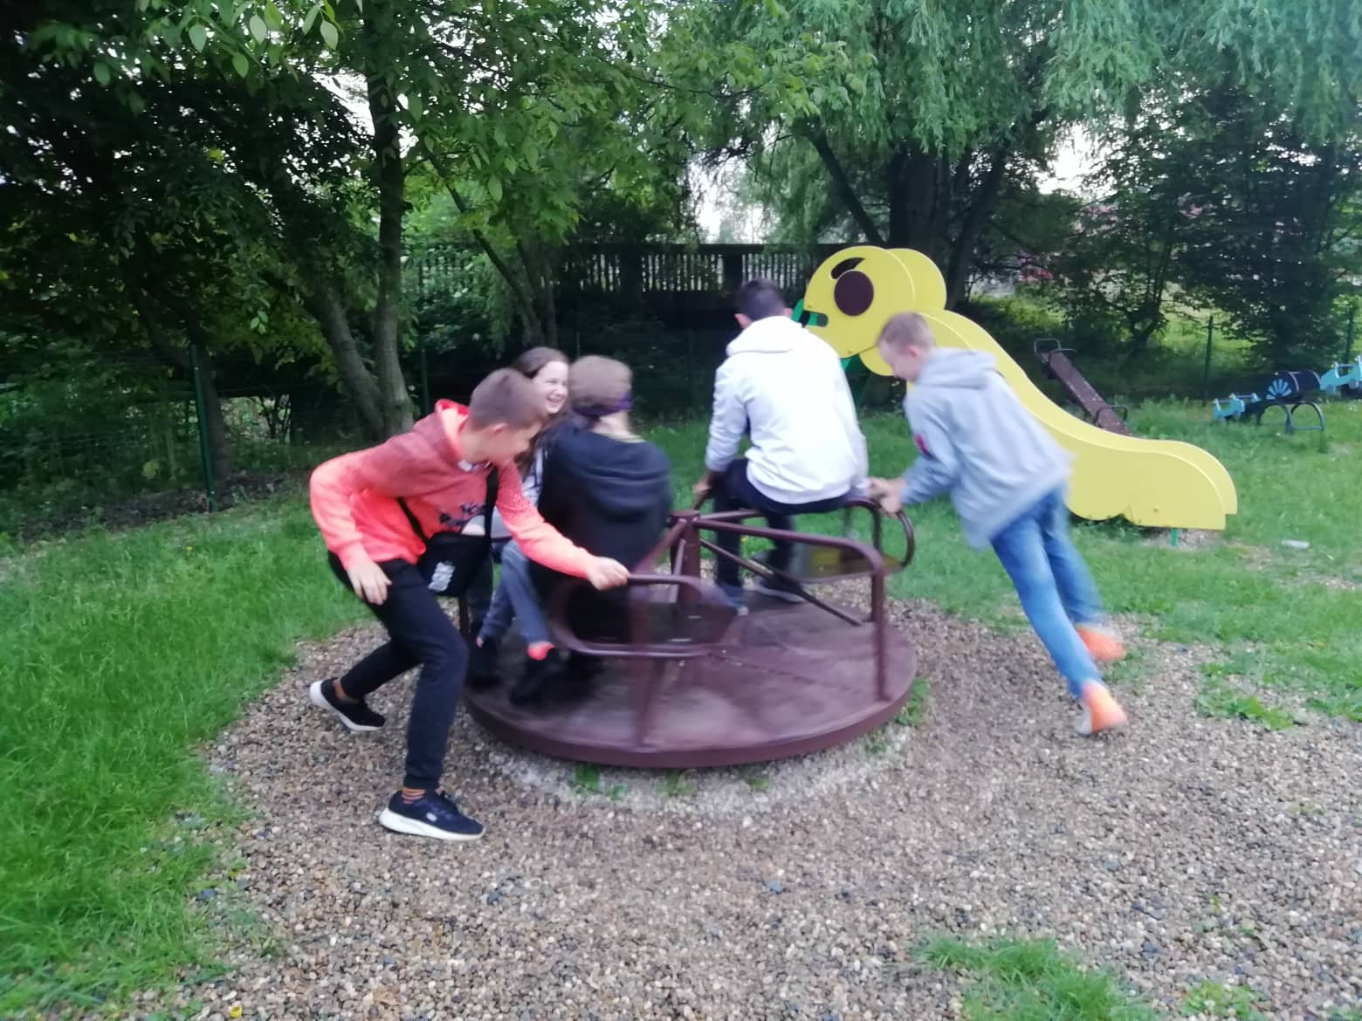
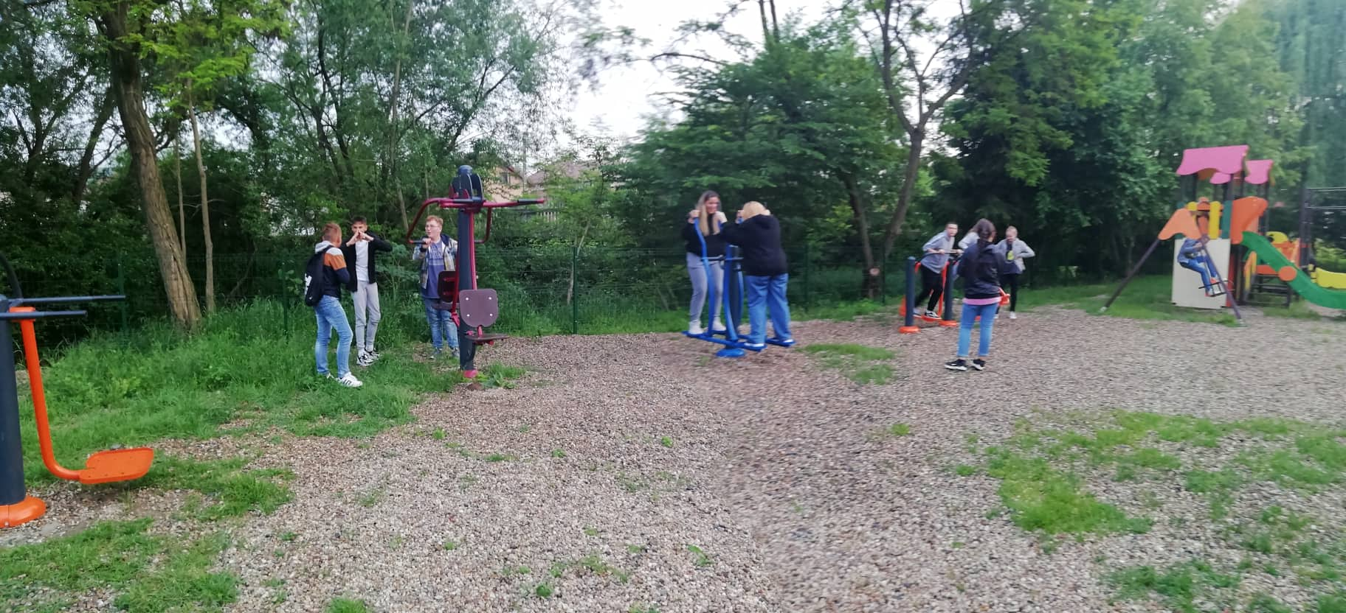
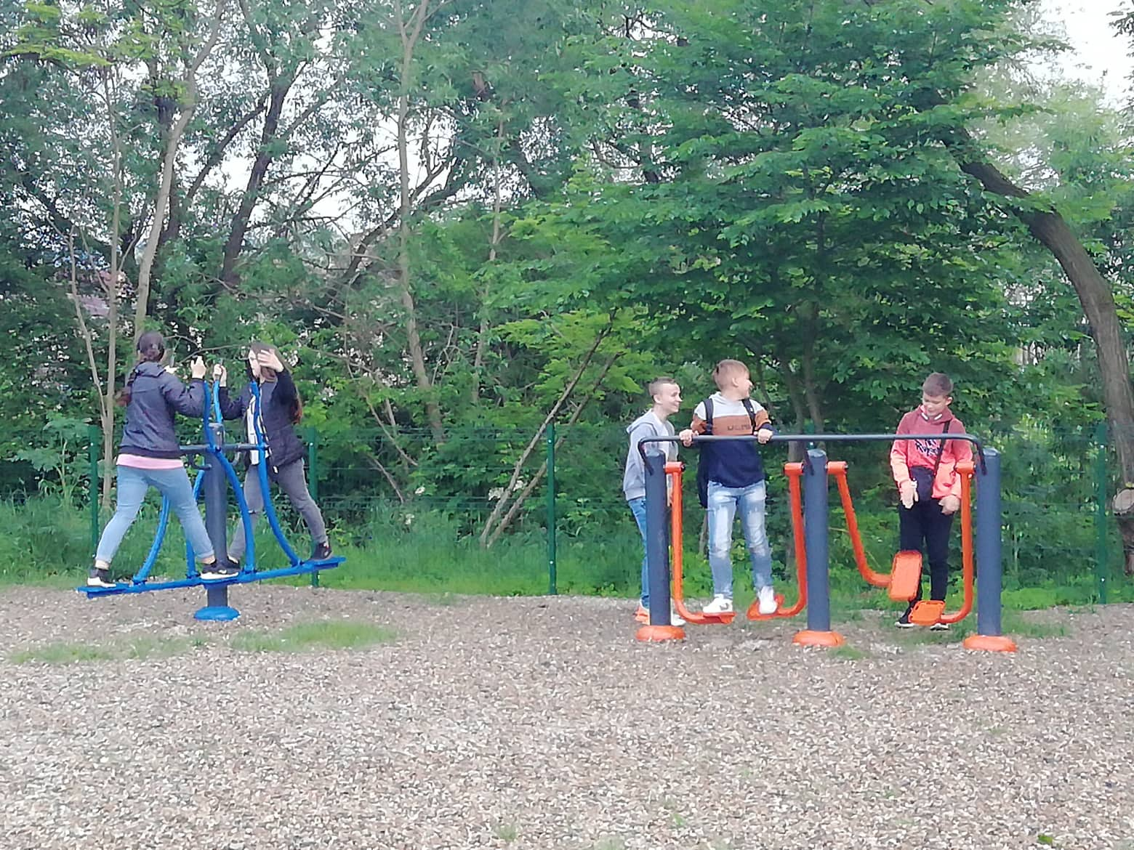
A szállás elfoglalása után elmentünk sétálni, és a közeli játszótéren álltunk meg. Utána a patakot is megnéztük, amit páran át is ugrottak.

Slide 6
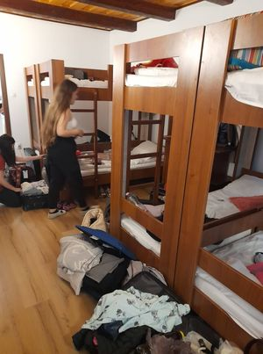
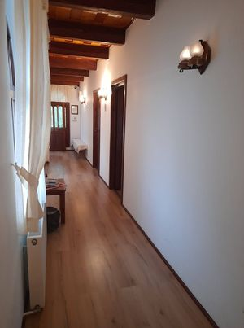
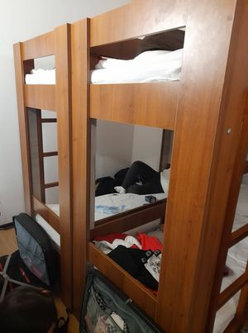
A szálláson 6, 8, illetve 3 személyes szobák voltak. Mindenkinek nagyon tetszett. A lányok és a fiúk külön részlegen voltak.

Slide 7
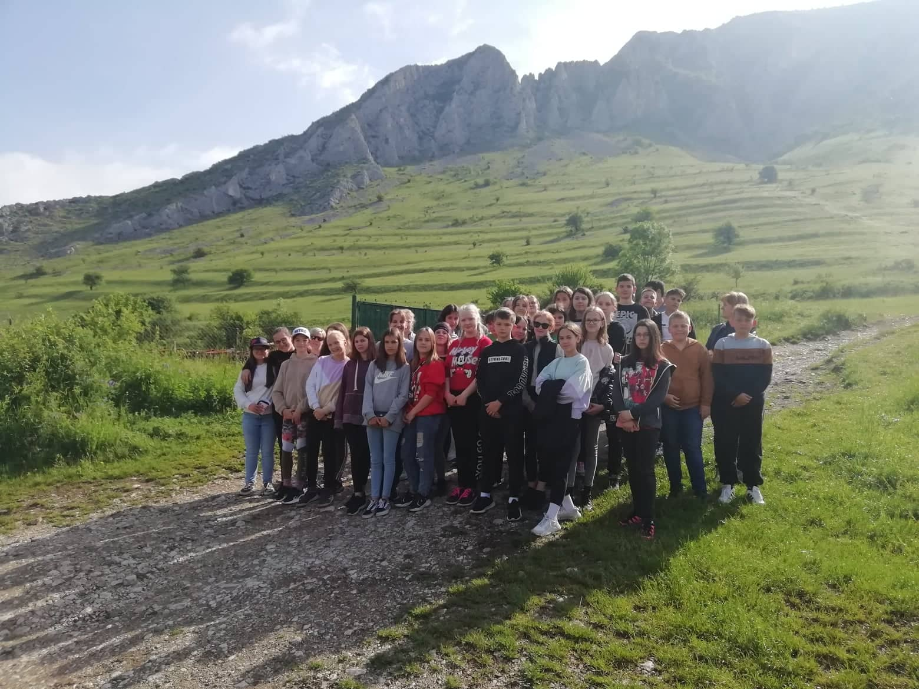
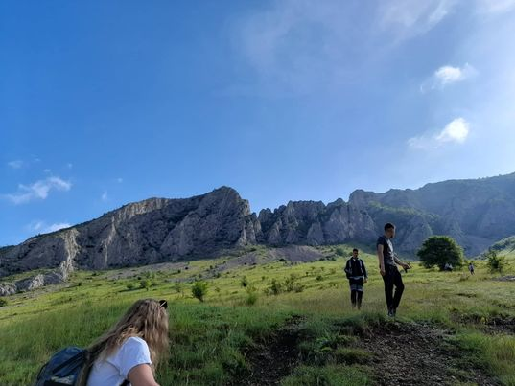
2. nap
A reggeli után összepakoltuk a csomagjainkat, mivel egy másik szállásra mentünk át. A nap első úticélja Torockó volt, ahol az alábbi hegyre mentünk fel.

Slide 8
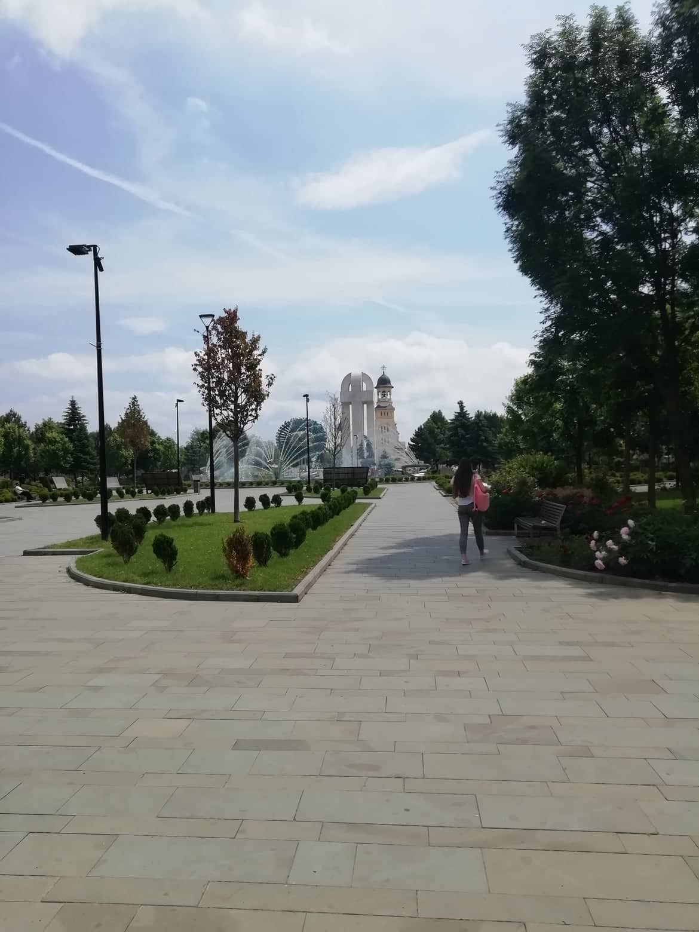
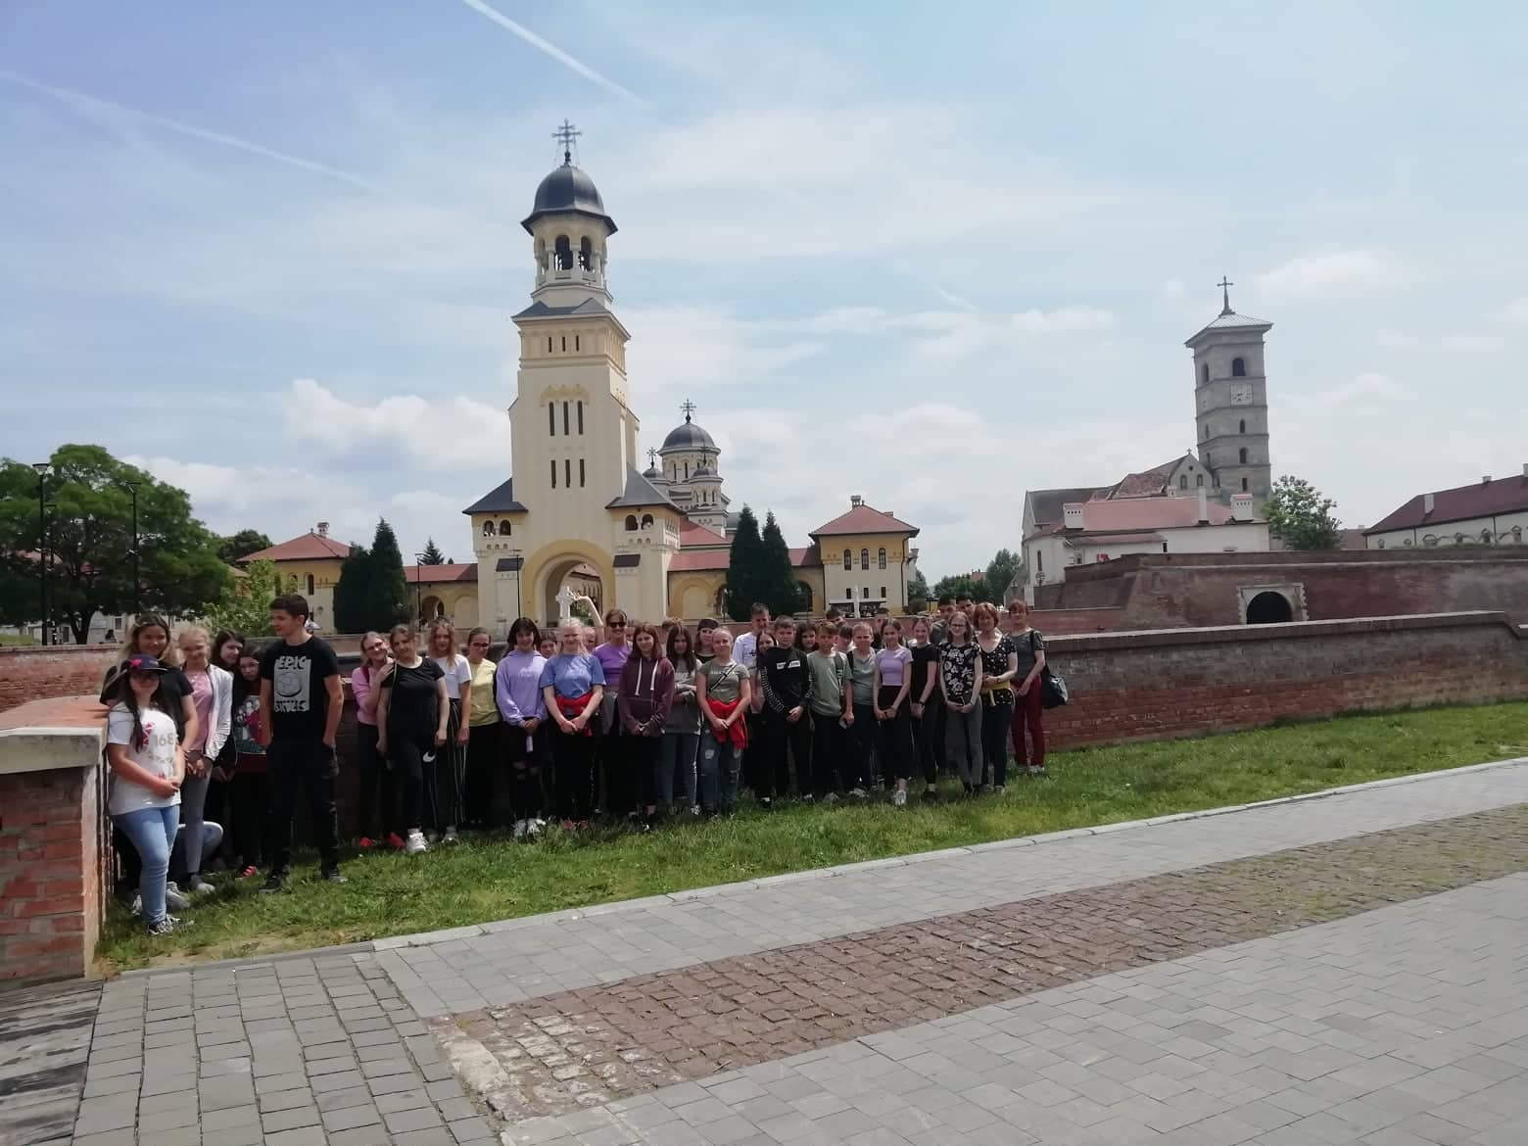
Kolozsváron egy templomot néztünk meg, amit 45 perces szabadfoglalkozás követett.

Slide 9
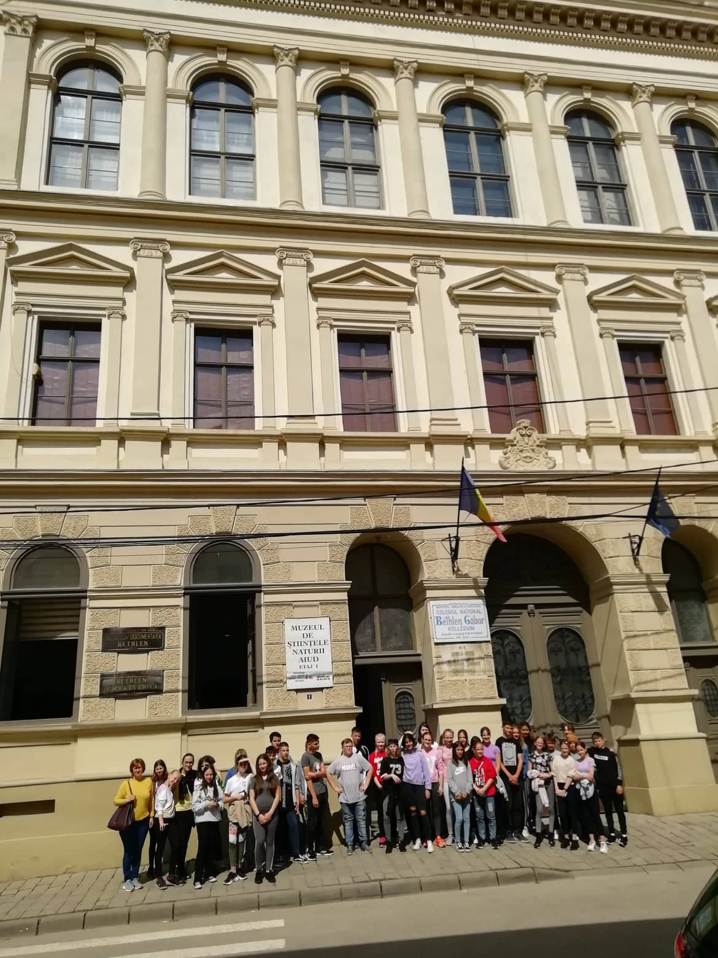
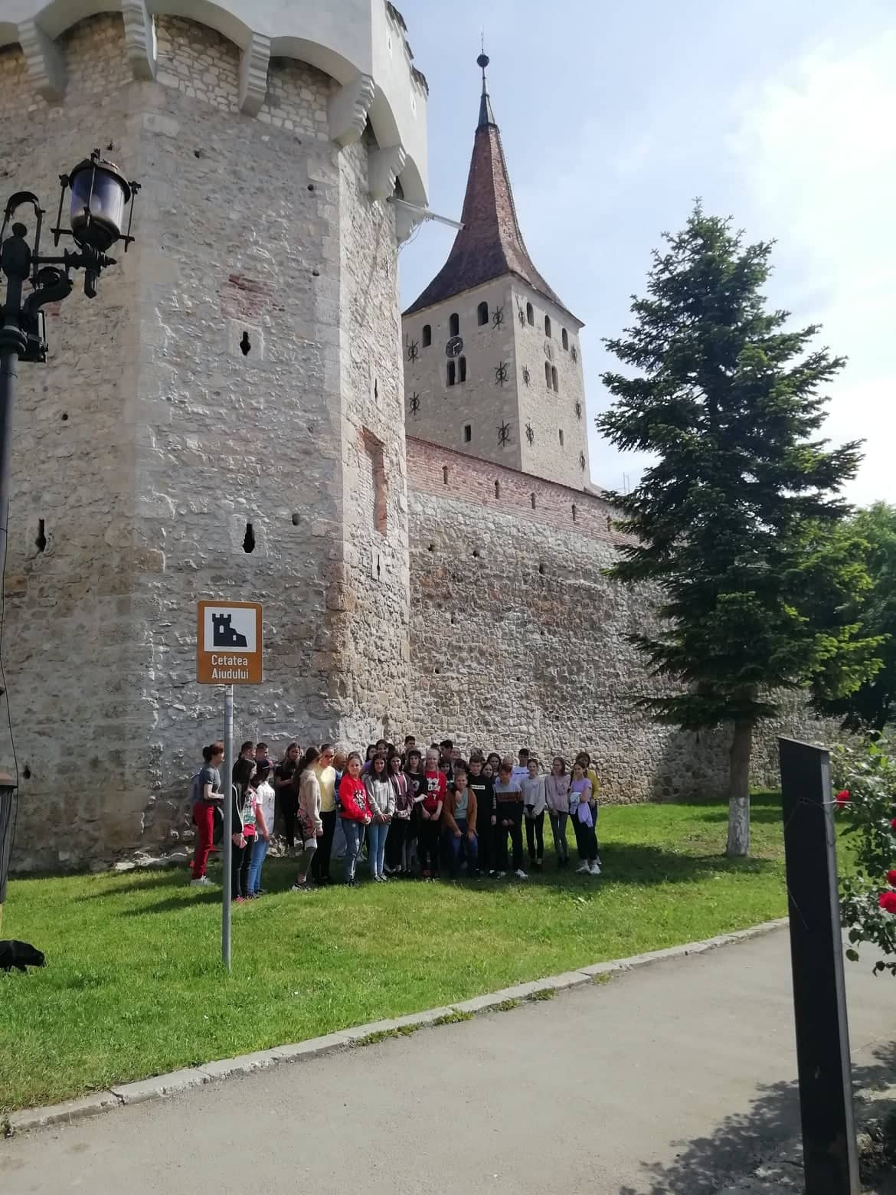
Nagyenyeden megnéztük a Bethlen Gábor Kollégiumot, illetve a nagyenyedi várat, amiben egy református templom található.

Slide 10
Utoljára Borospatakán, vagyis a szállásunkon álltunk meg. Itt volt egy nagyobb épület, amiben hat és nyolc ágyas szobák voltak, illetve kis faházak, amikben két 4 ágyas szoba volt.

Slide 11
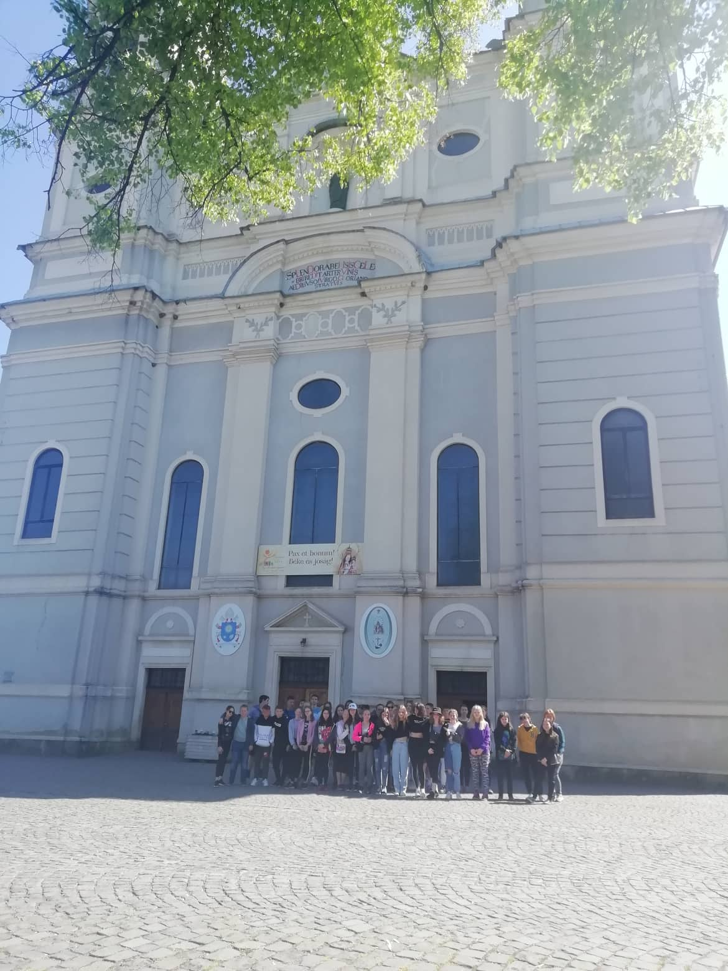
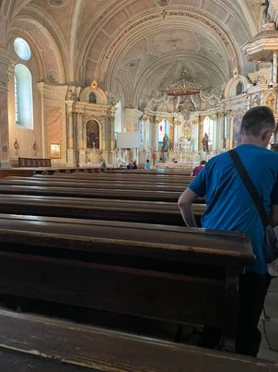
3. nap
Elsőnek Csíksomlyóra mentünk, ahol bementünk a római katolikus templomba, ami gyönyörű volt.

Slide 12
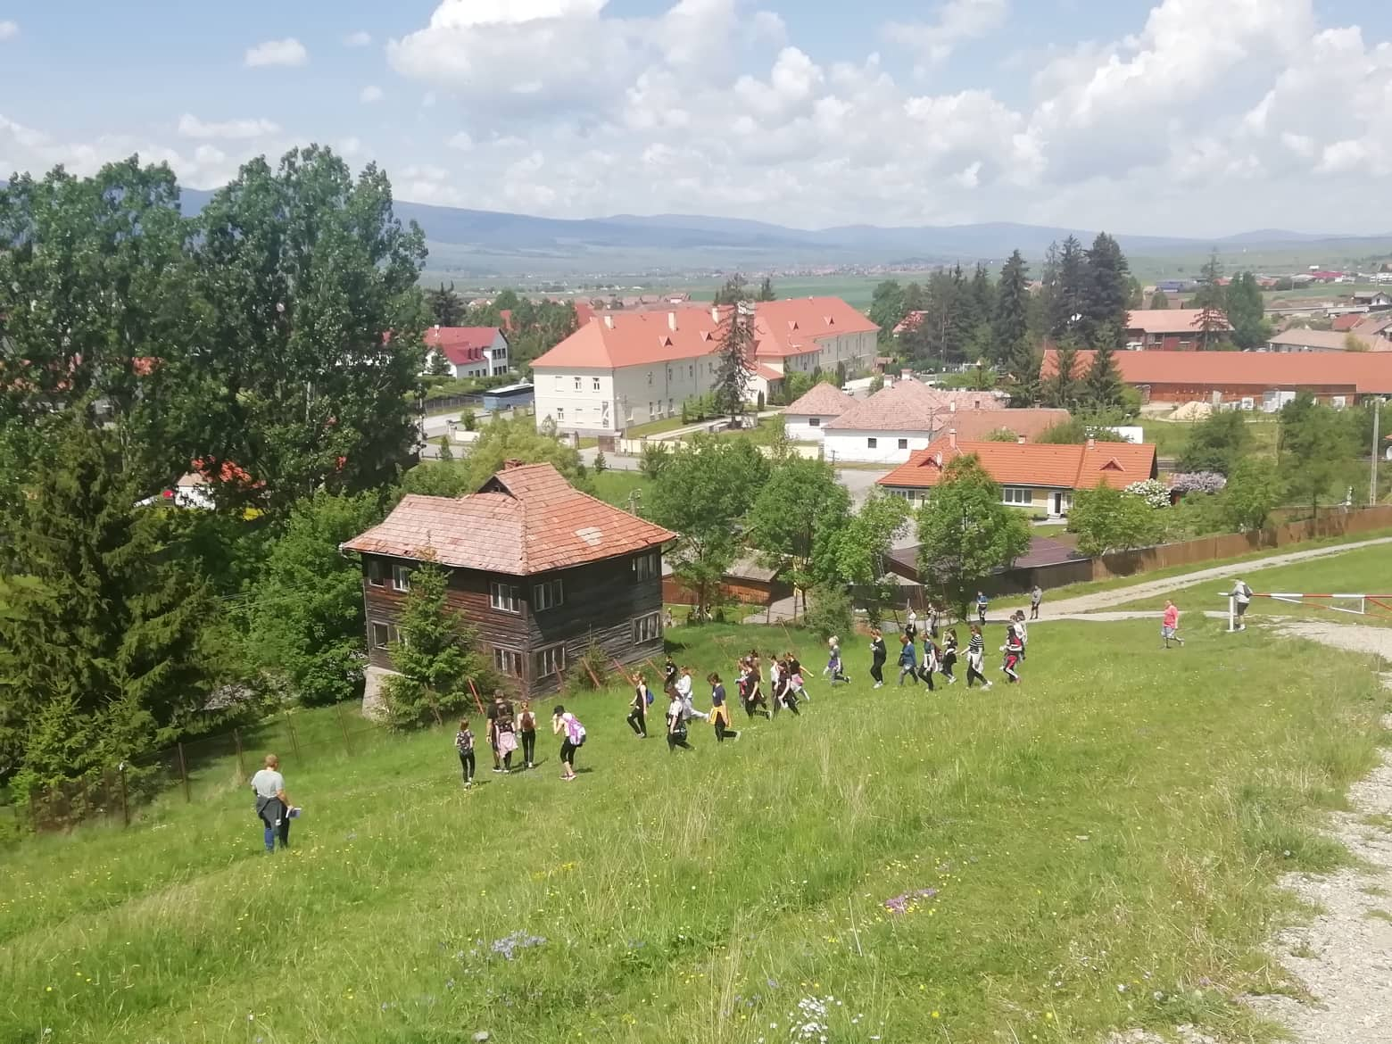
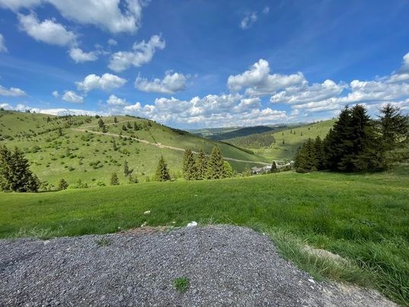
Miután a templomban körülnéztünk, elmentünk hegyet mászni, ami nagyon meredek volt.

Slide 13
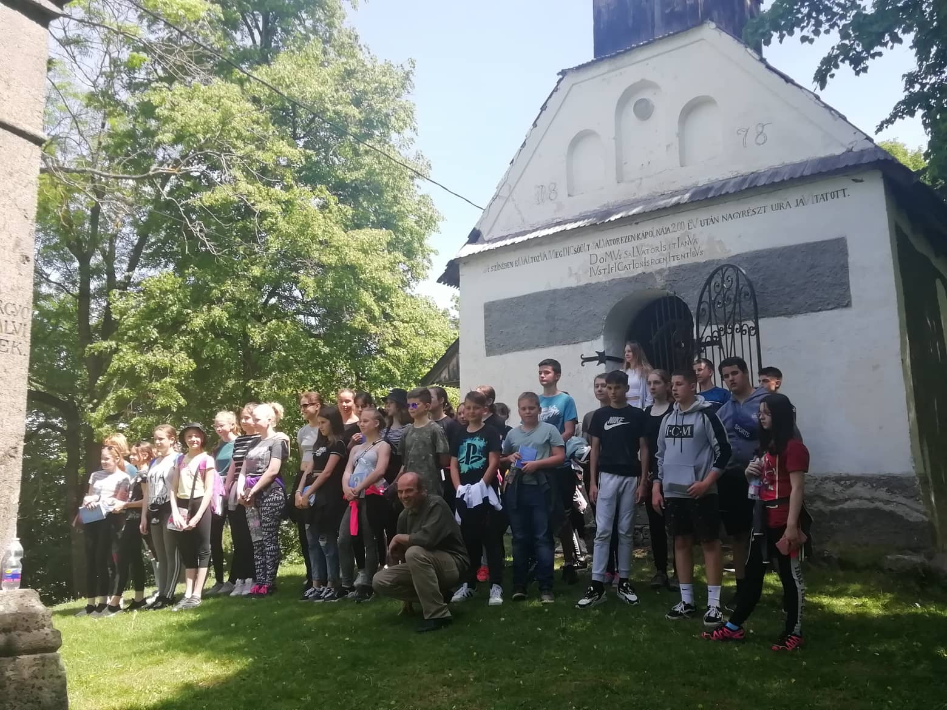
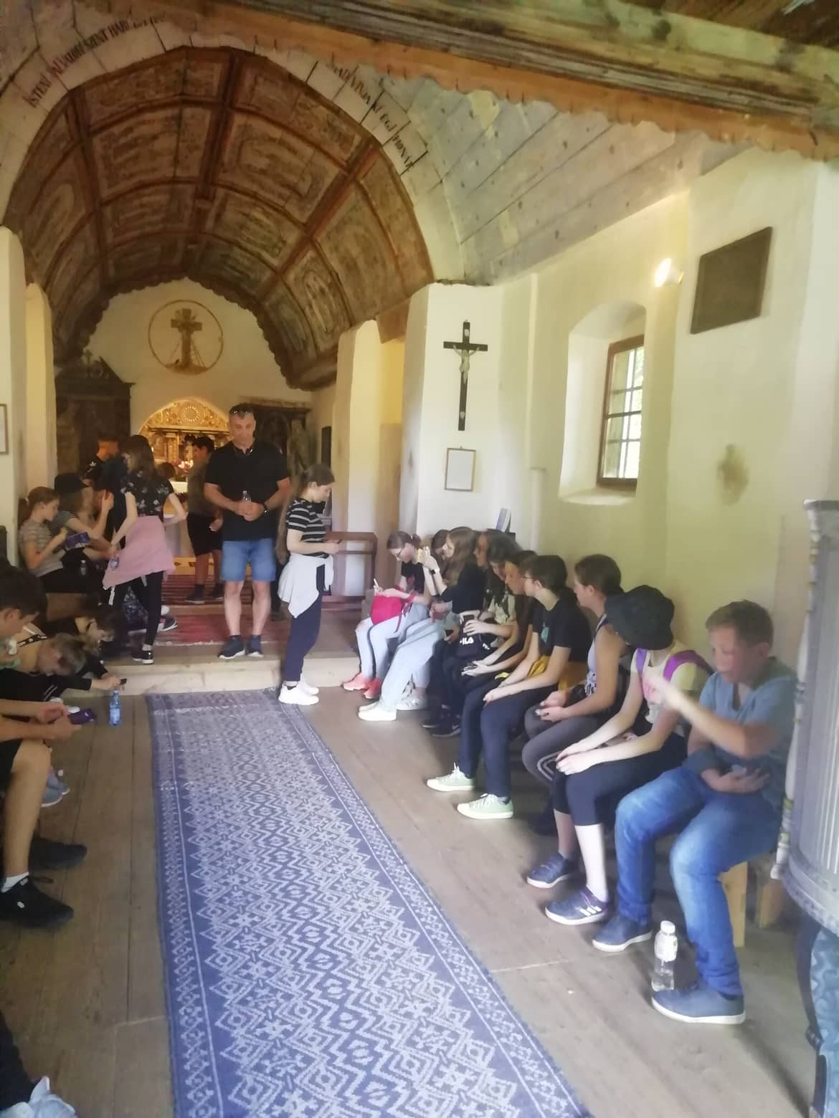
A hegymászás után megnéztük az ottani 1000 éves kápolnát, majd egy helyi remete bácsival is találkoztunk, akitől kedves fogadtatást és könyveket is kaptunk.

Slide 14
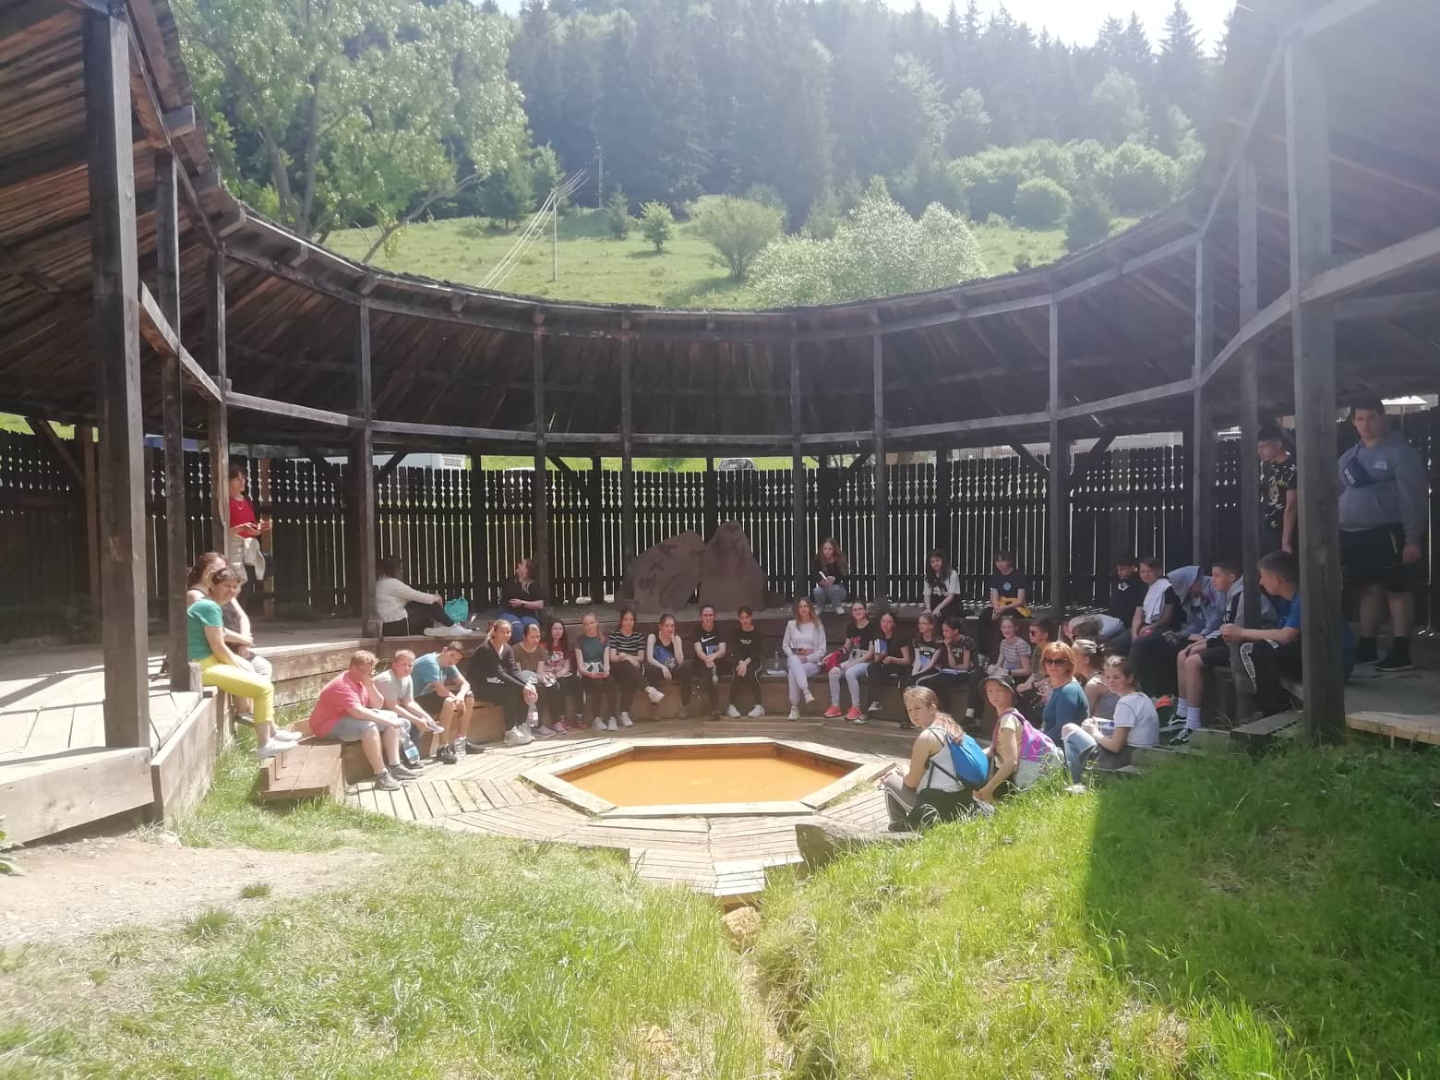
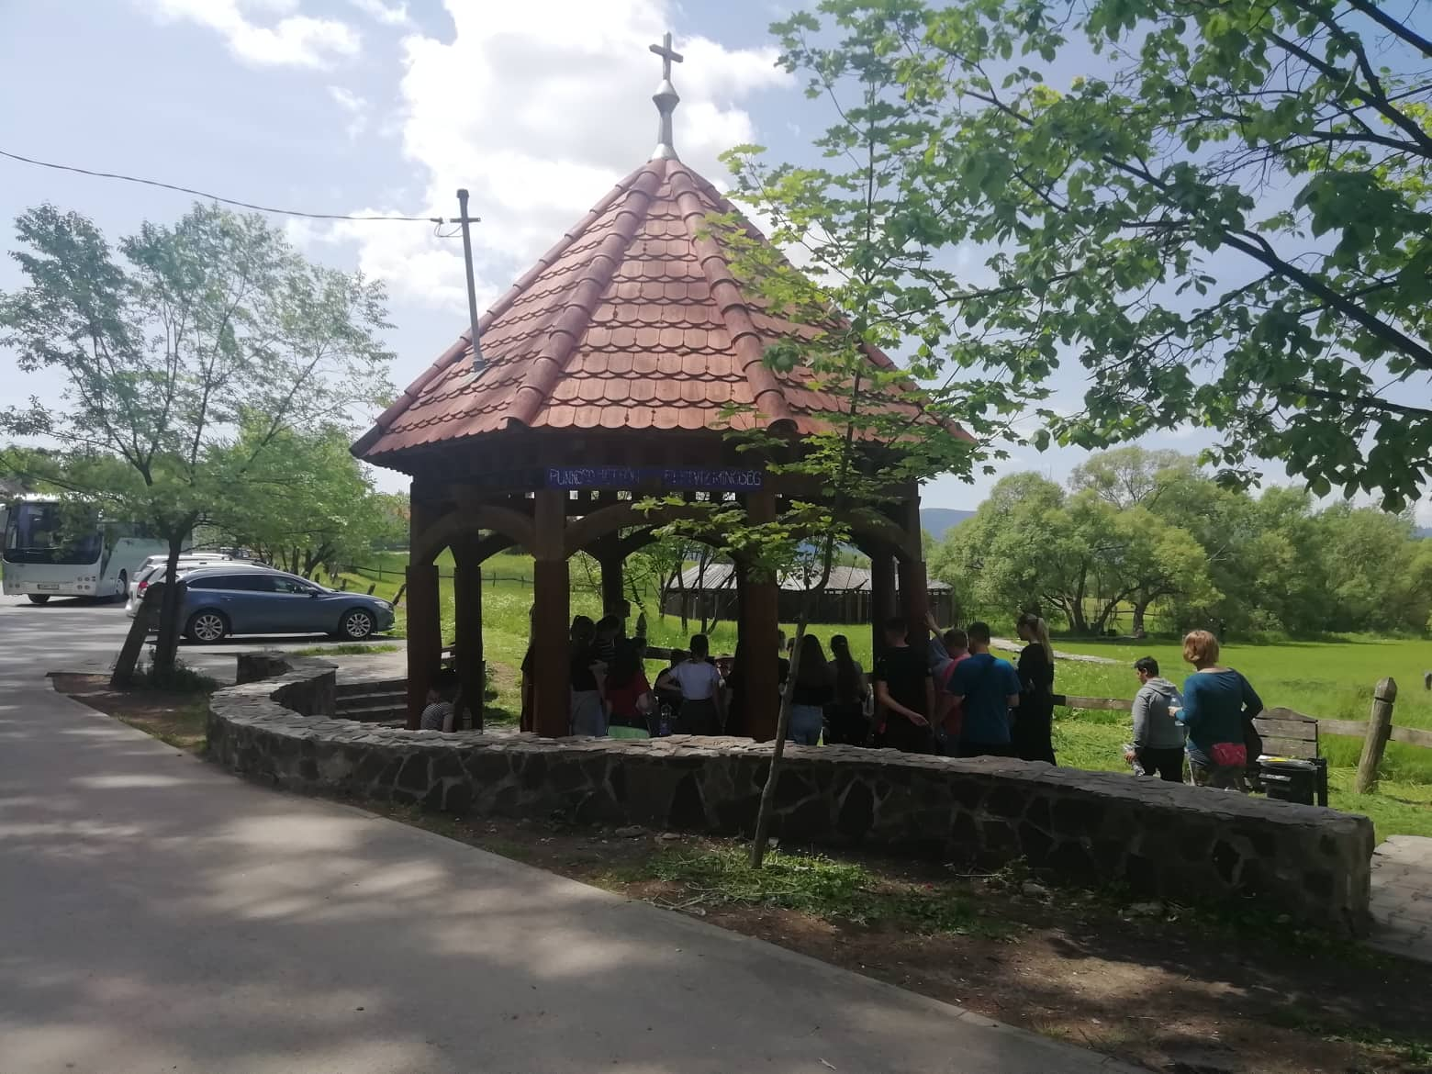
Miután meglátogattuk a kápolnát, lementünk a kalákához, ami egy gyógyvíz forrás.
Utána egy olyan forráshoz is elsétáltunk, amit meg lehetett kóstolni.

Slide 15
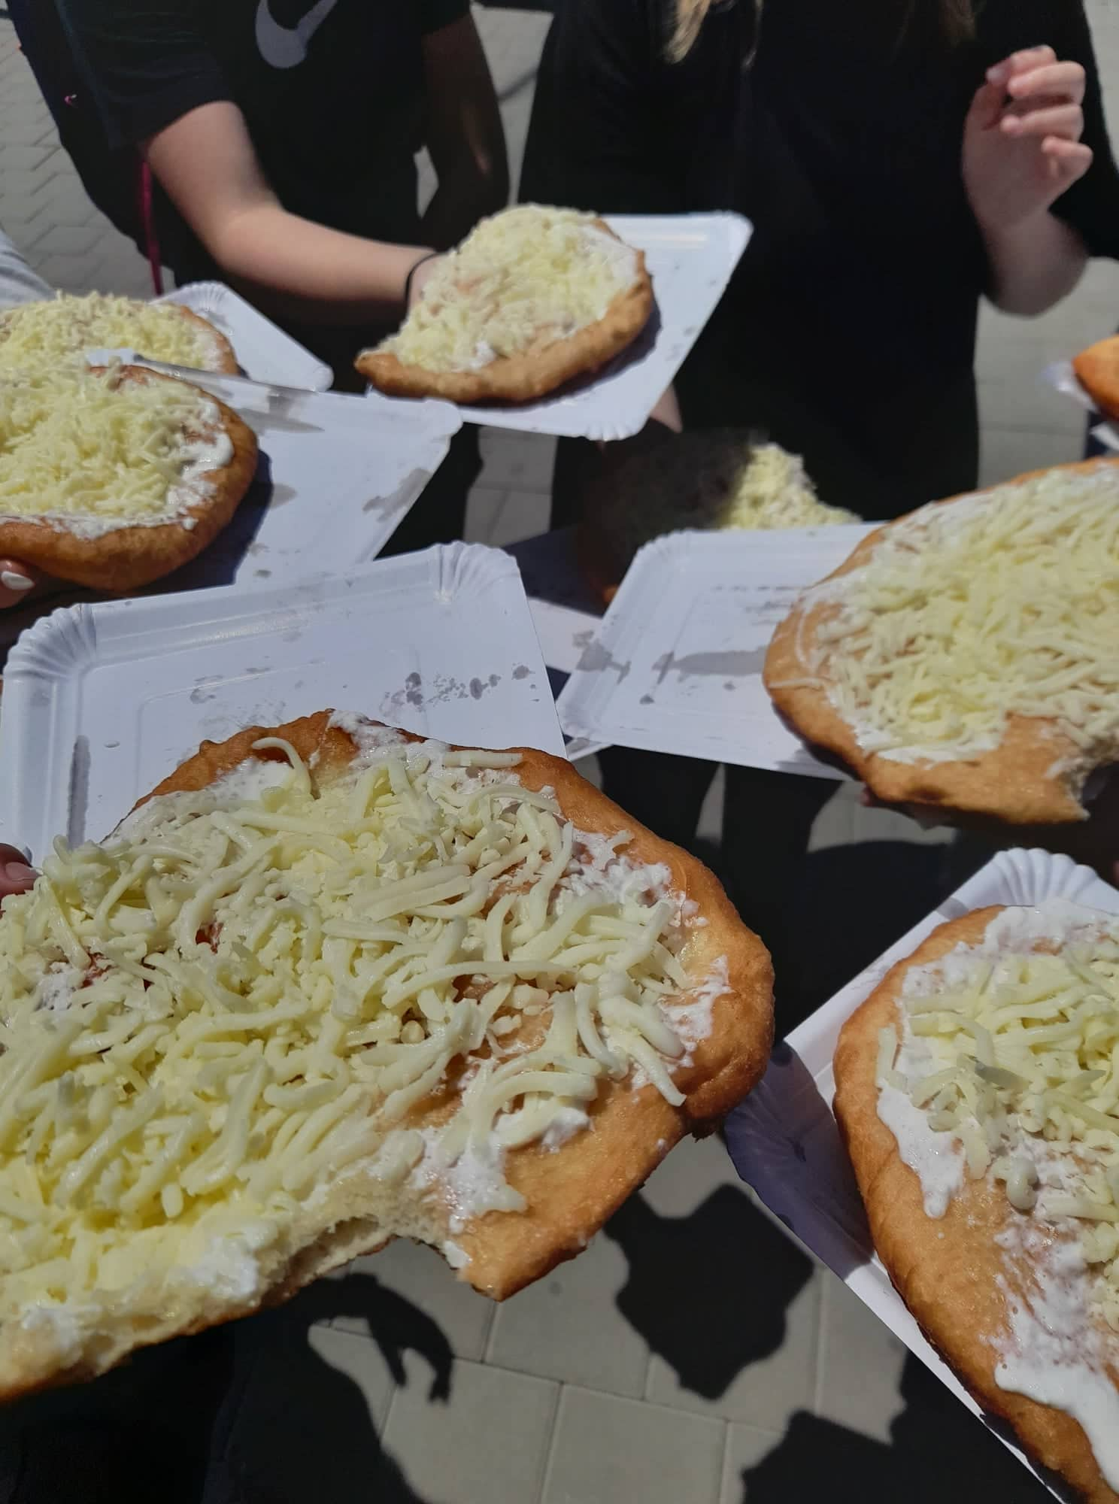
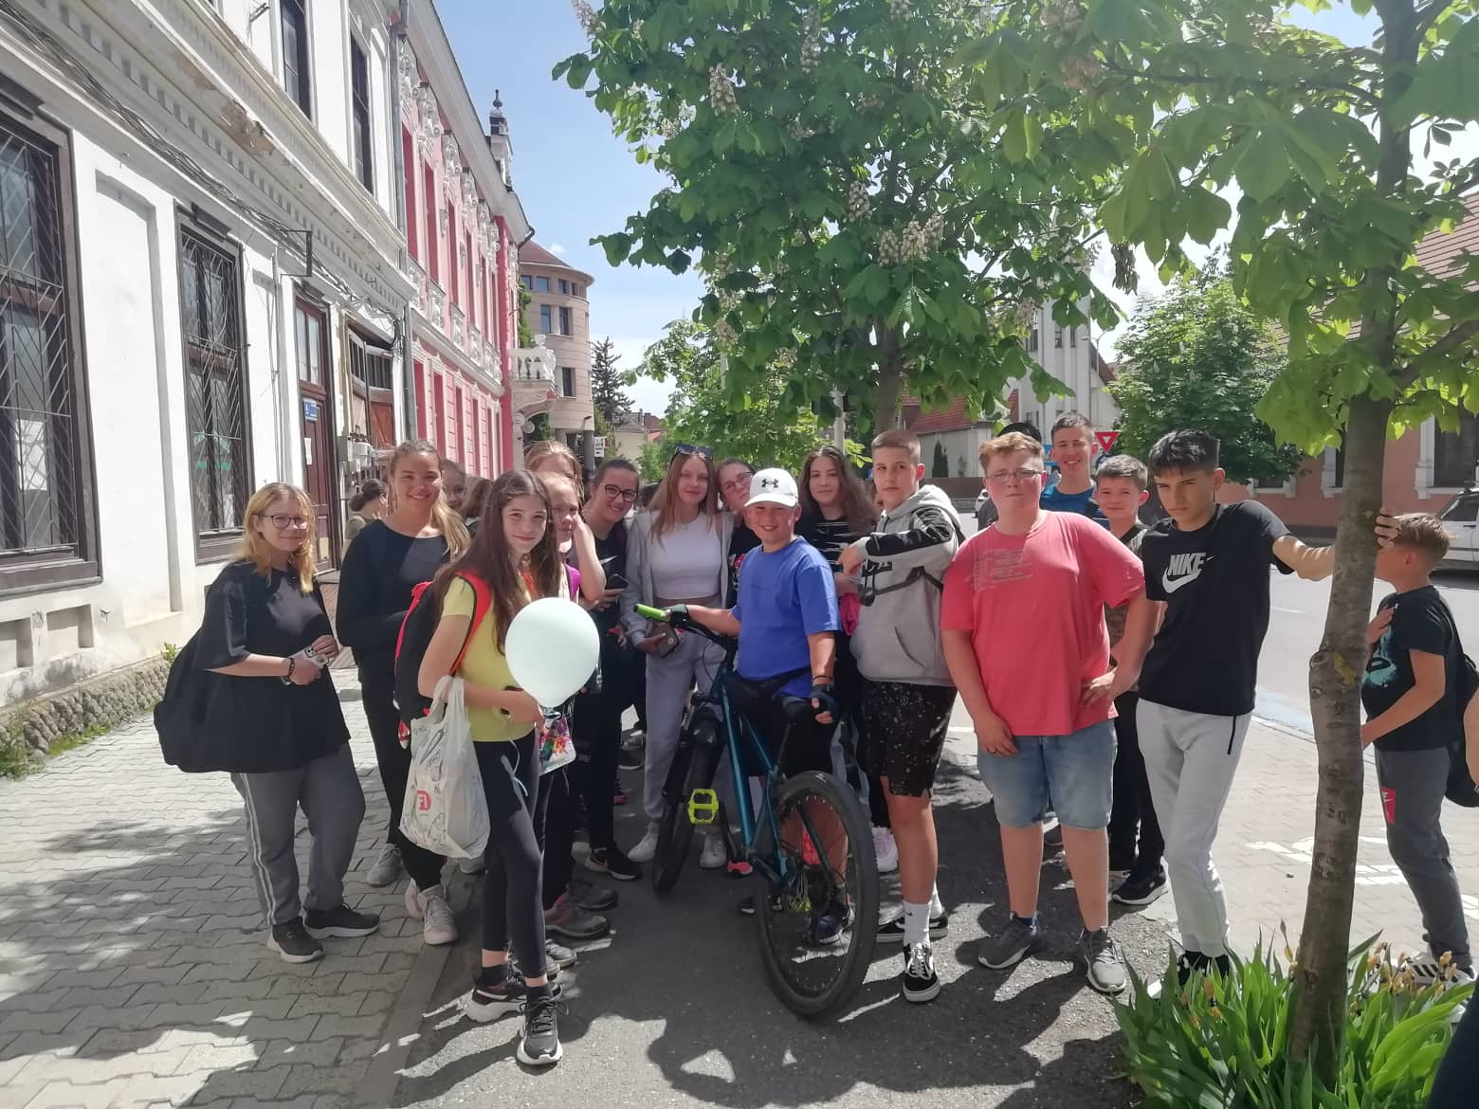
Következőnek Csíkszereda felé vettük az irányt, ahol 2 órás szabad program volt. Itt megismerkedtünk egy 11 éves fiúval, akit Balázsnak hívnak. Az ő segítségével tájékozódtunk.

Slide 16
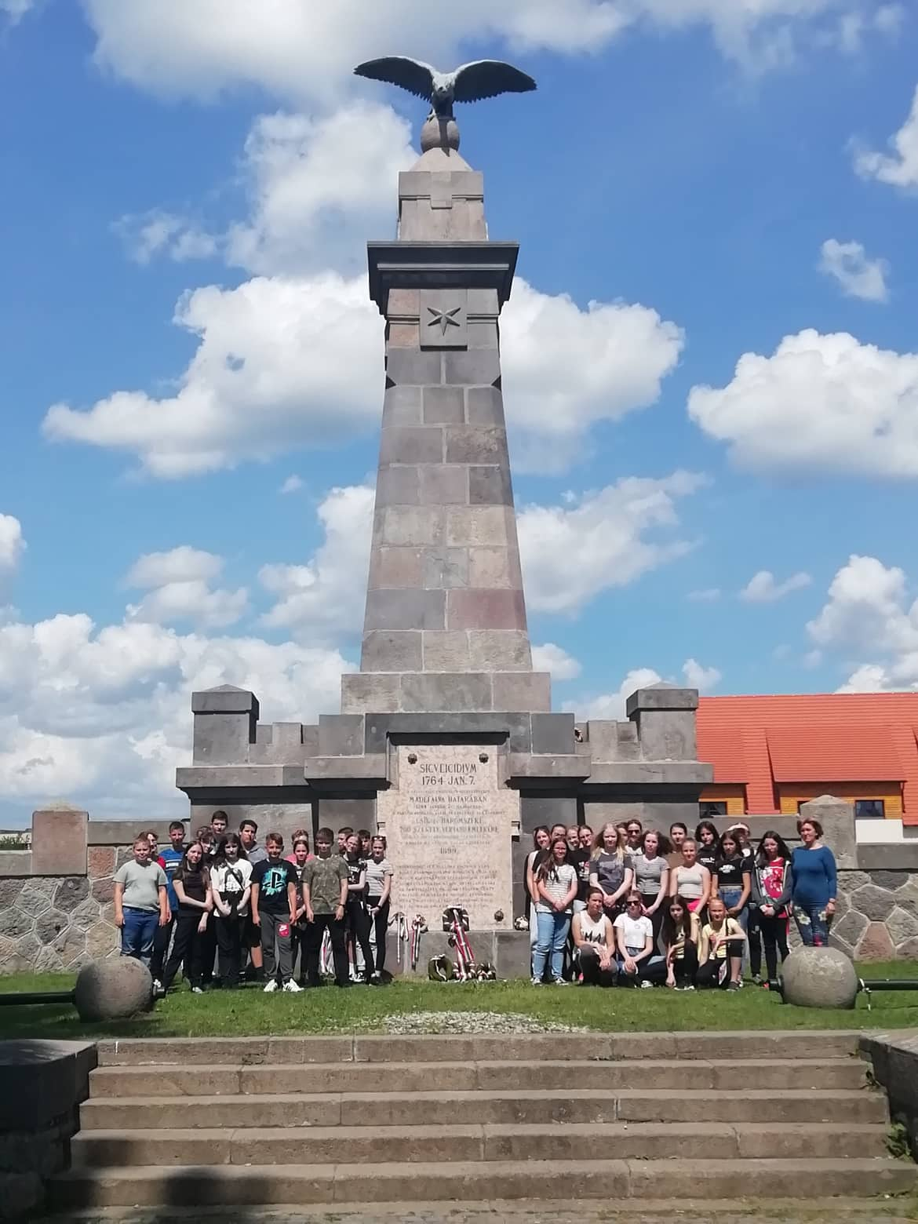
A 3. nap utolsó állomása a madéfalvi emlékmű volt, és ez után a hosszú nap után visszaindultunk a szállásra.

Slide 17
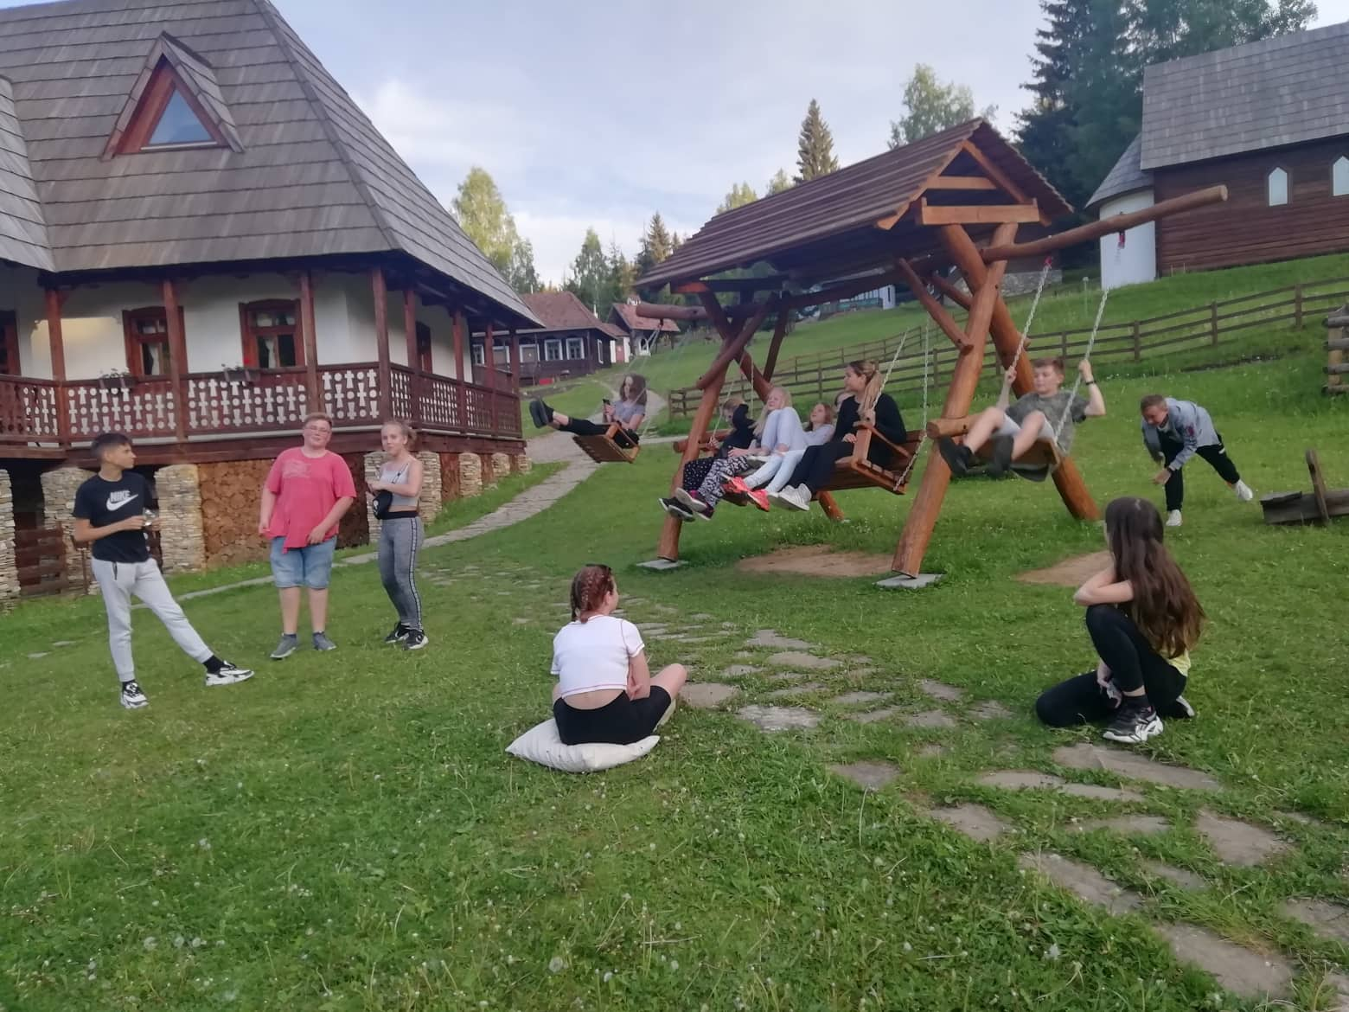
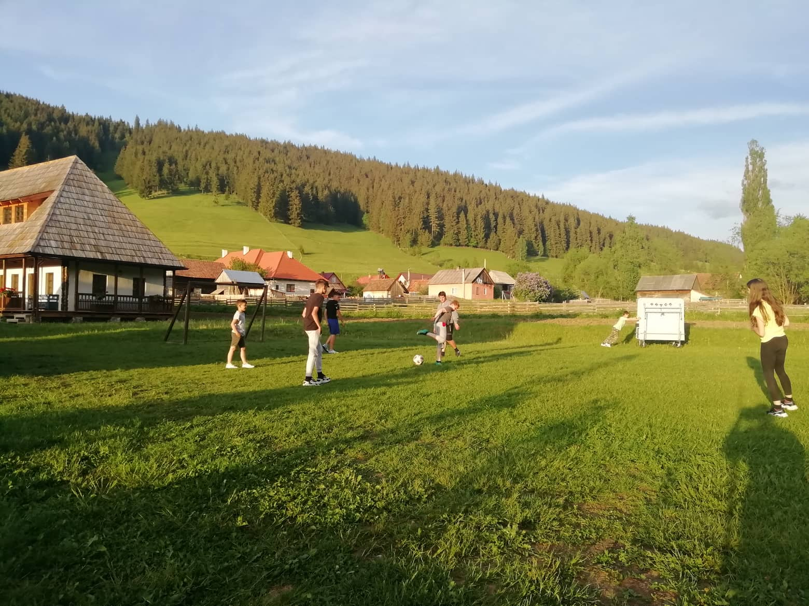
4.nap
Délelőtt volt szabadidőnk a szálláson, amit a helyi gyerekekkel közösen töltöttünk el.

Slide 18
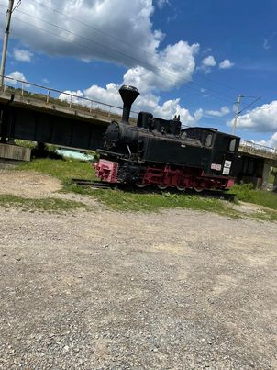
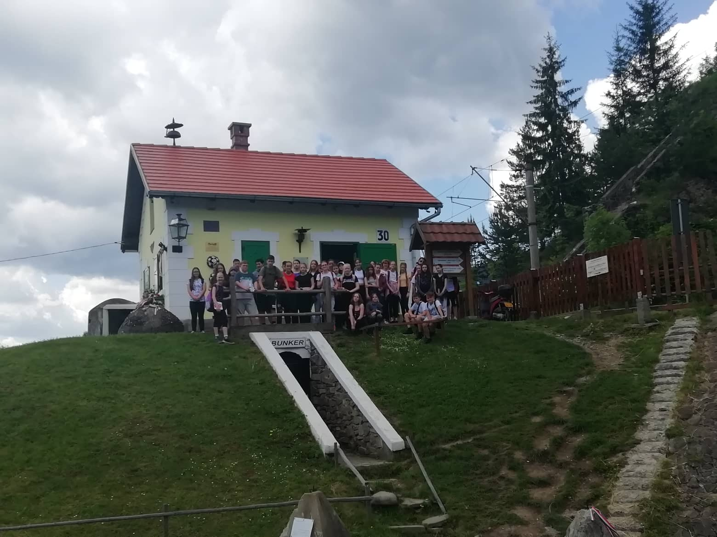
A délutáni programunkon elmentünk Gyimesbükkre, ahol elsőnek a Vasúttörténelmi Múzeumba látogattunk el.

Slide 19
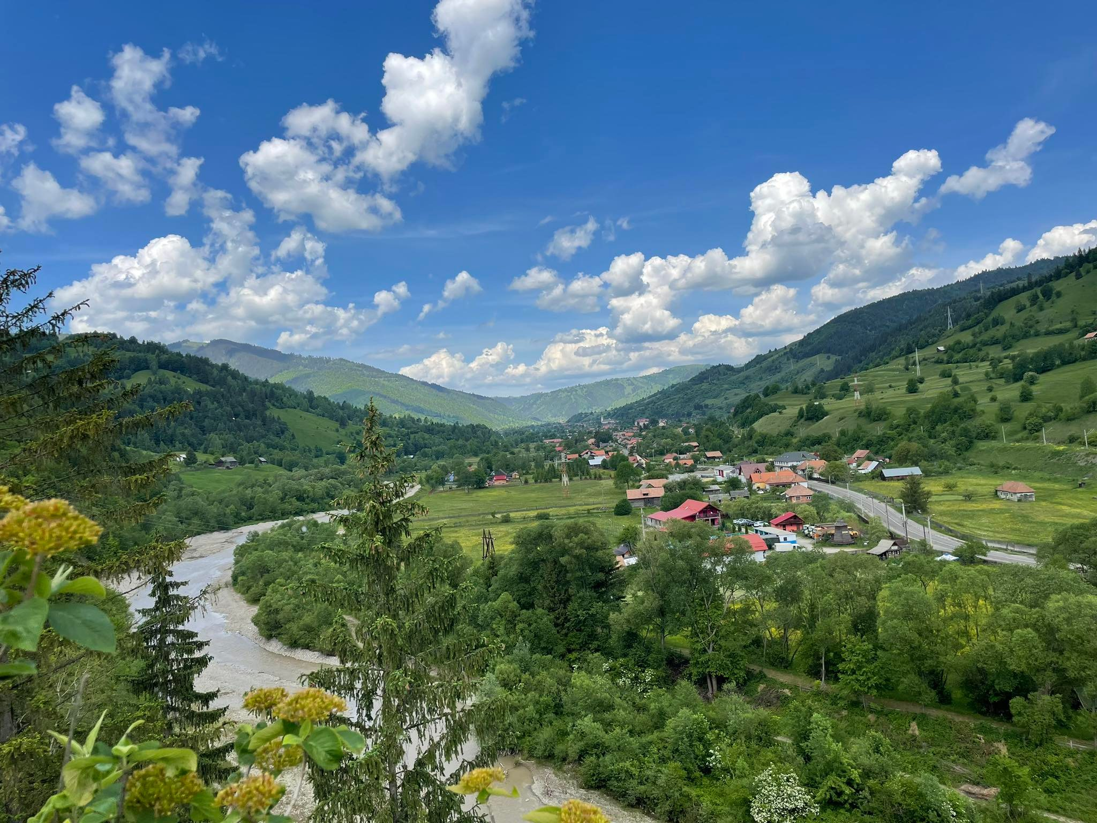
Ezután ellátogattunk a Rákóczi Vár romjaihoz, ahonnan gyönyörű volt a kilátás.

Slide 20
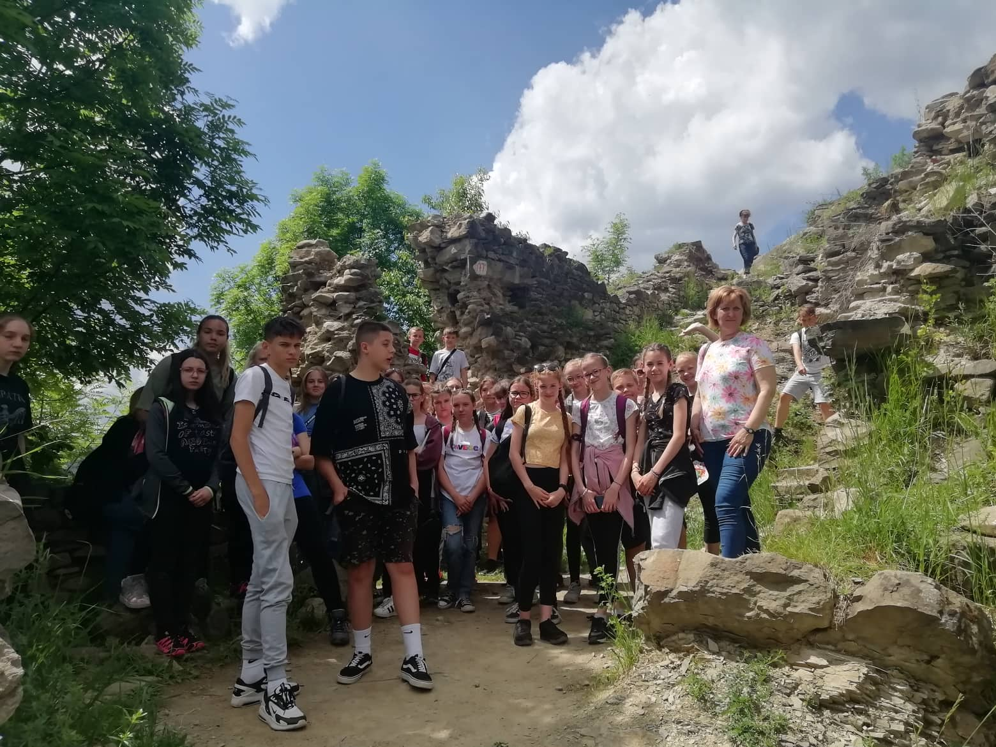
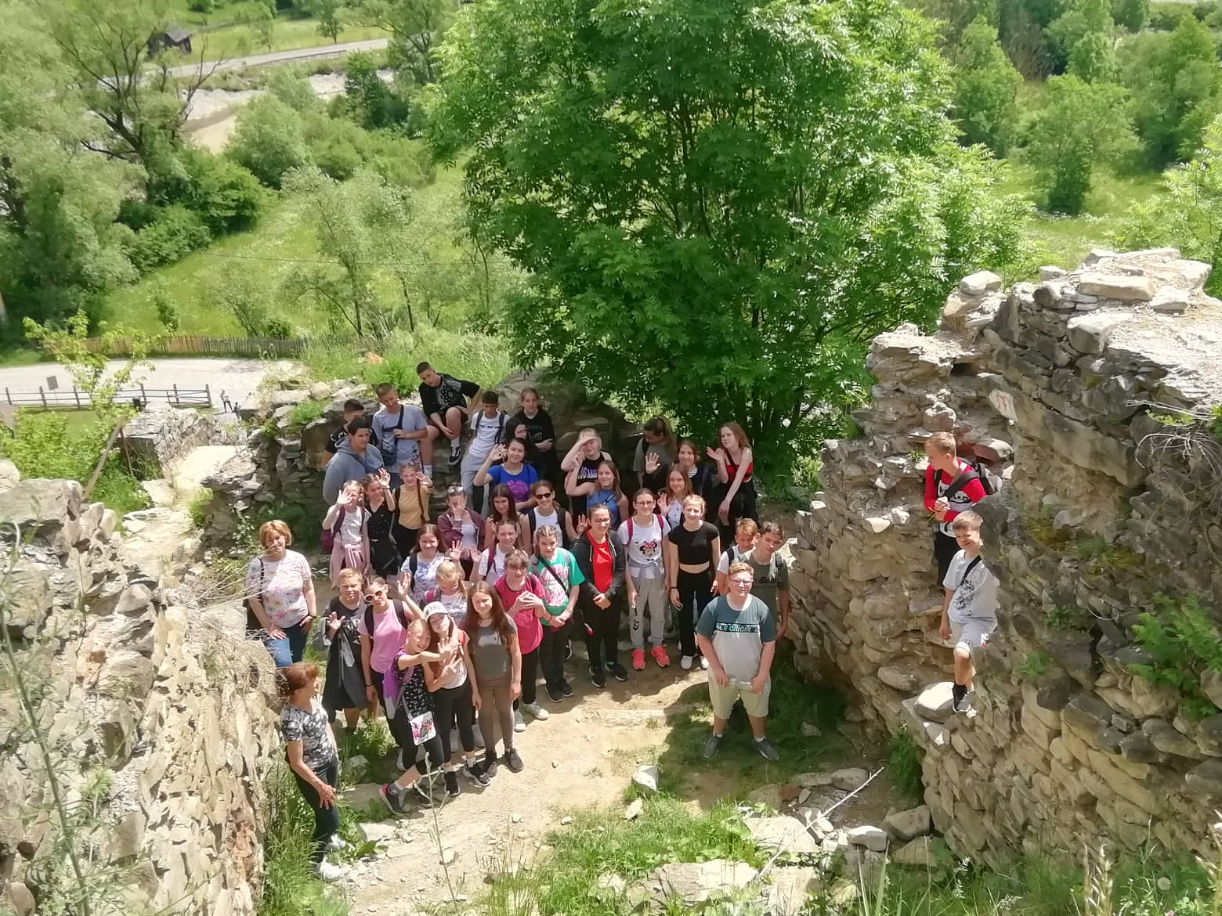
A Rákóczi Vár romjainál

Slide 21
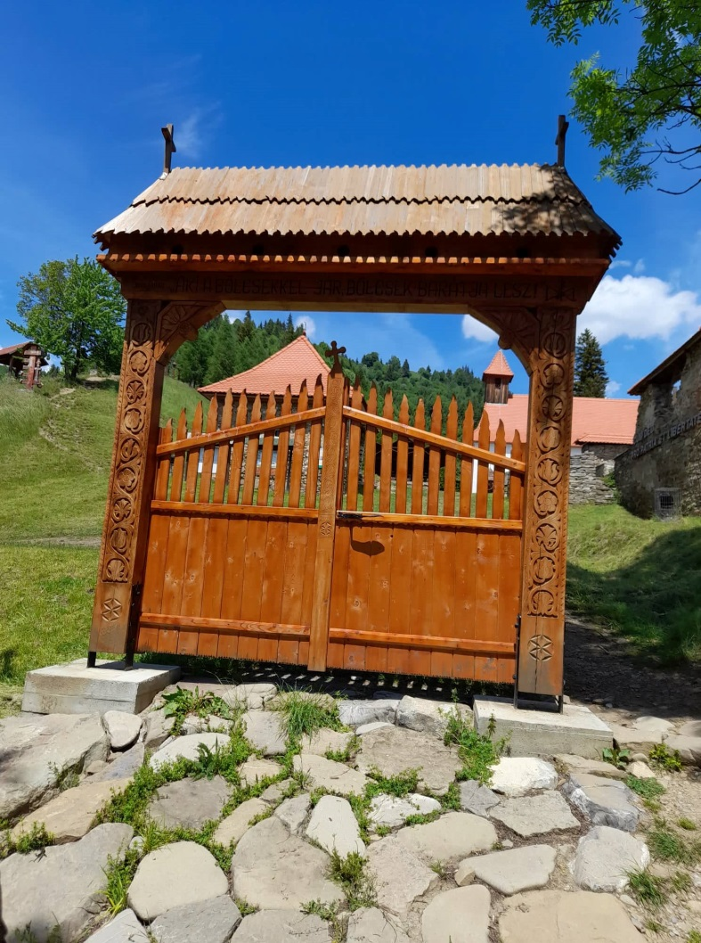
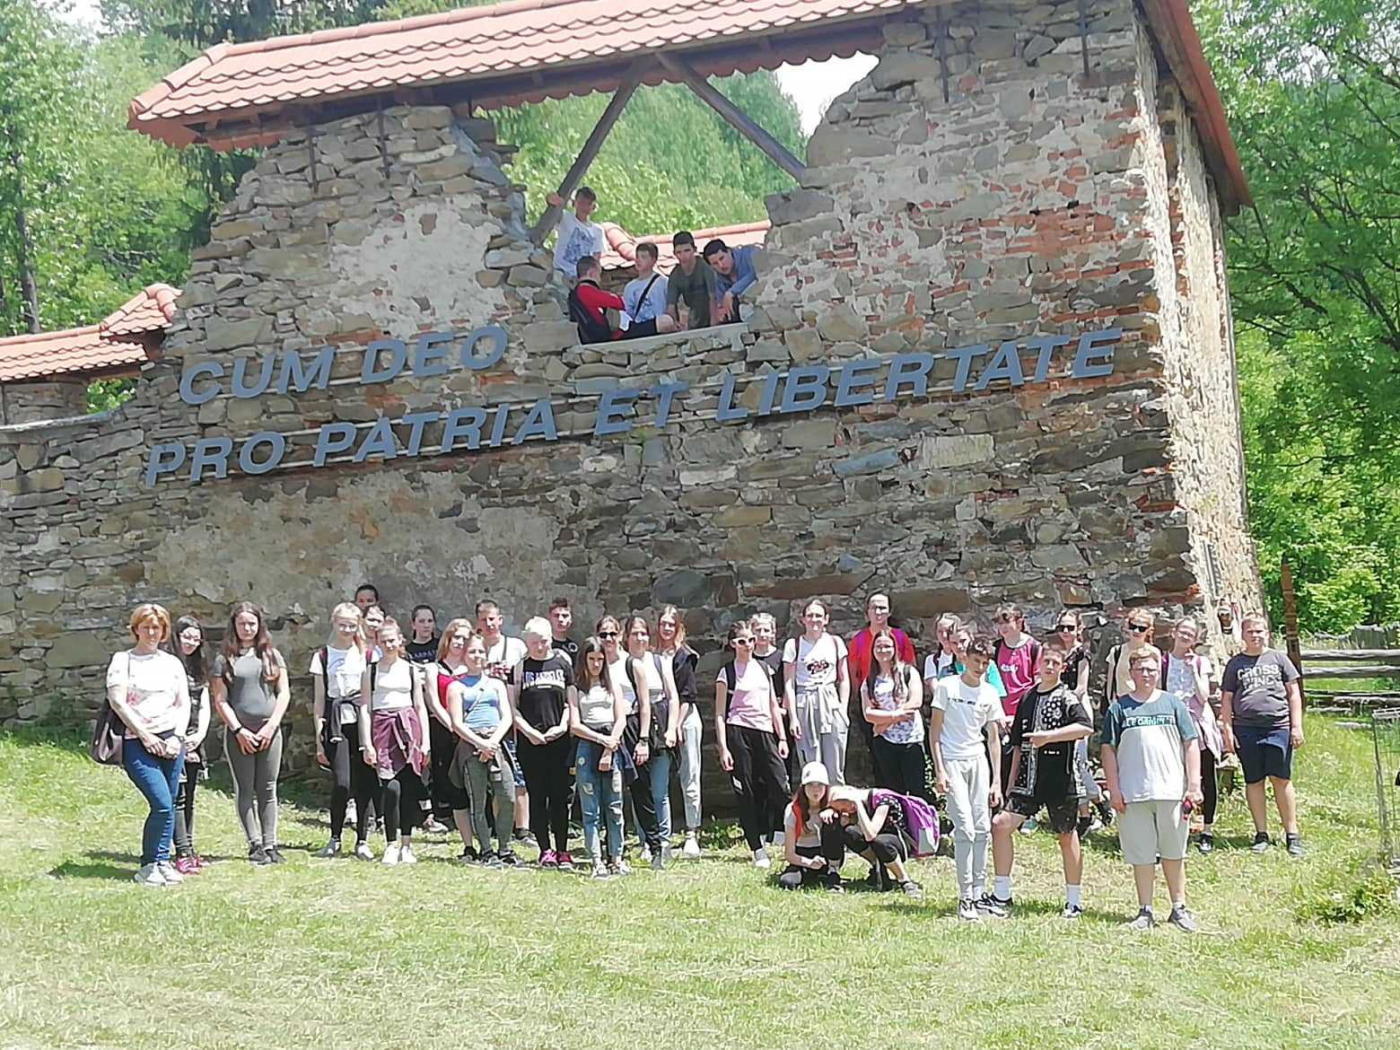
Gyimesbükkön még felsétáltunk a Kontumáci kápolnához. Miután itt is körülnéztünk, a szállás felé vettük az irányt.

Slide 22
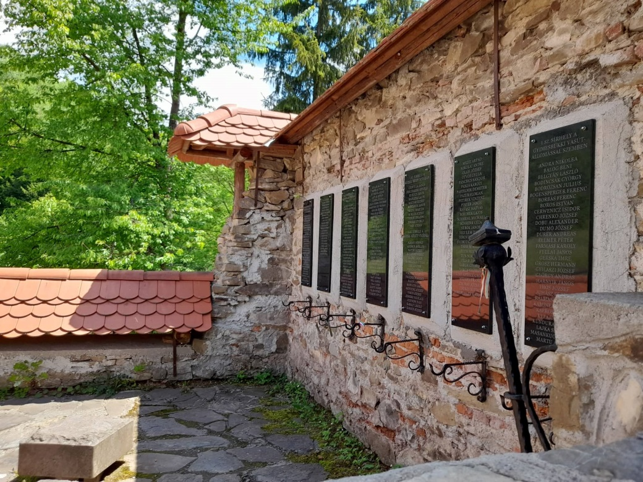
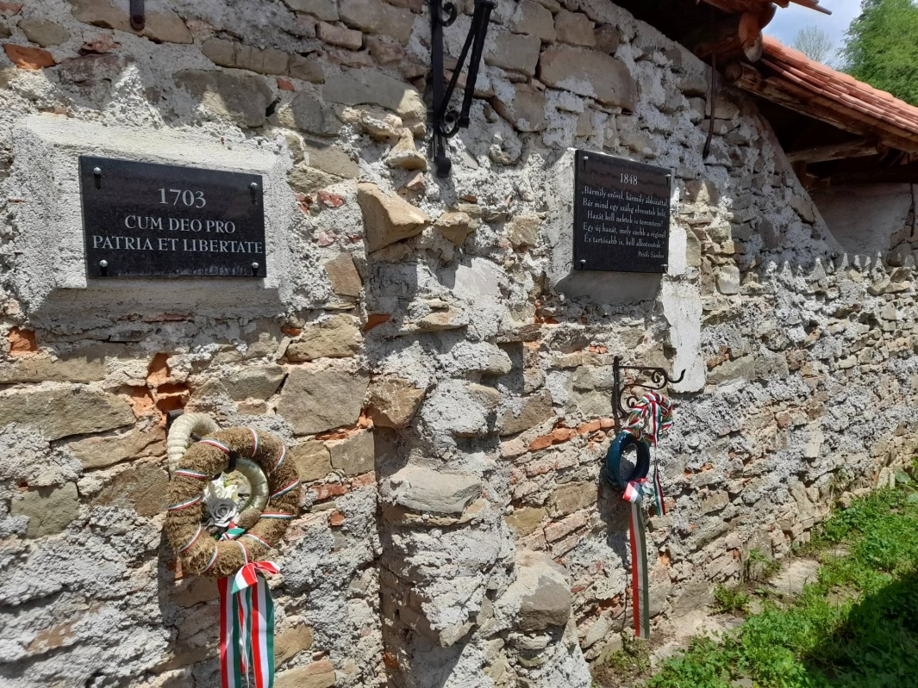
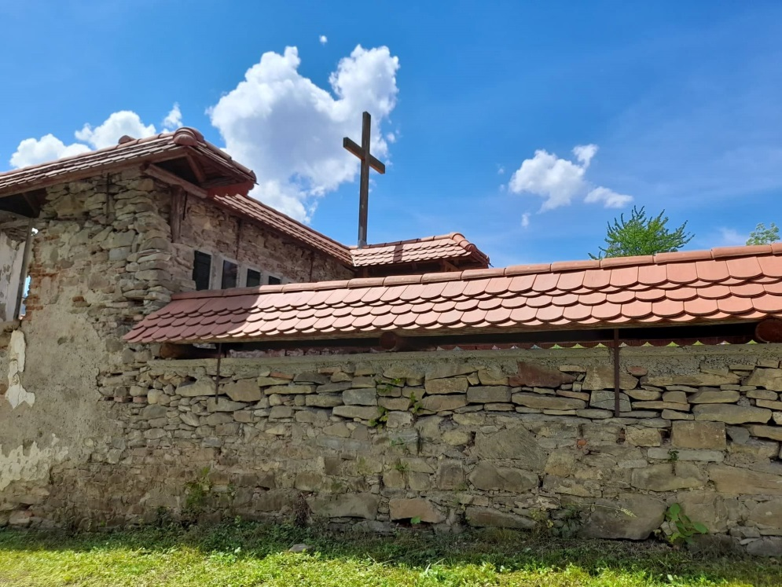
Kontumáci kápolna

Slide 23
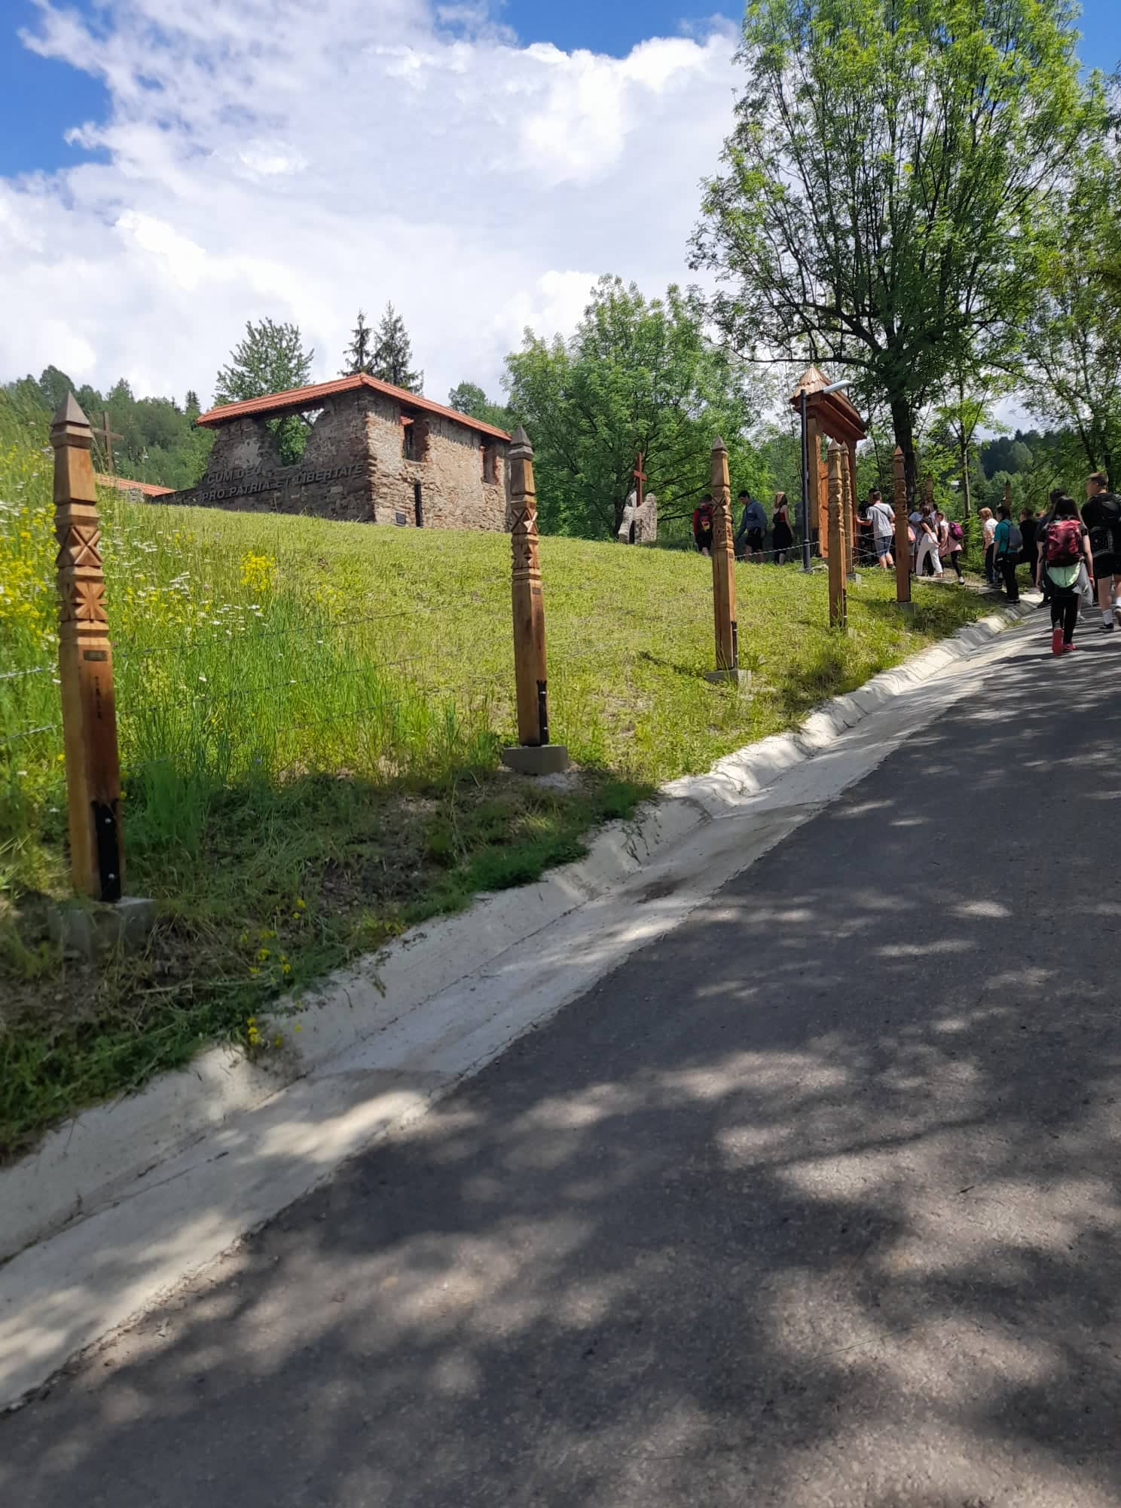
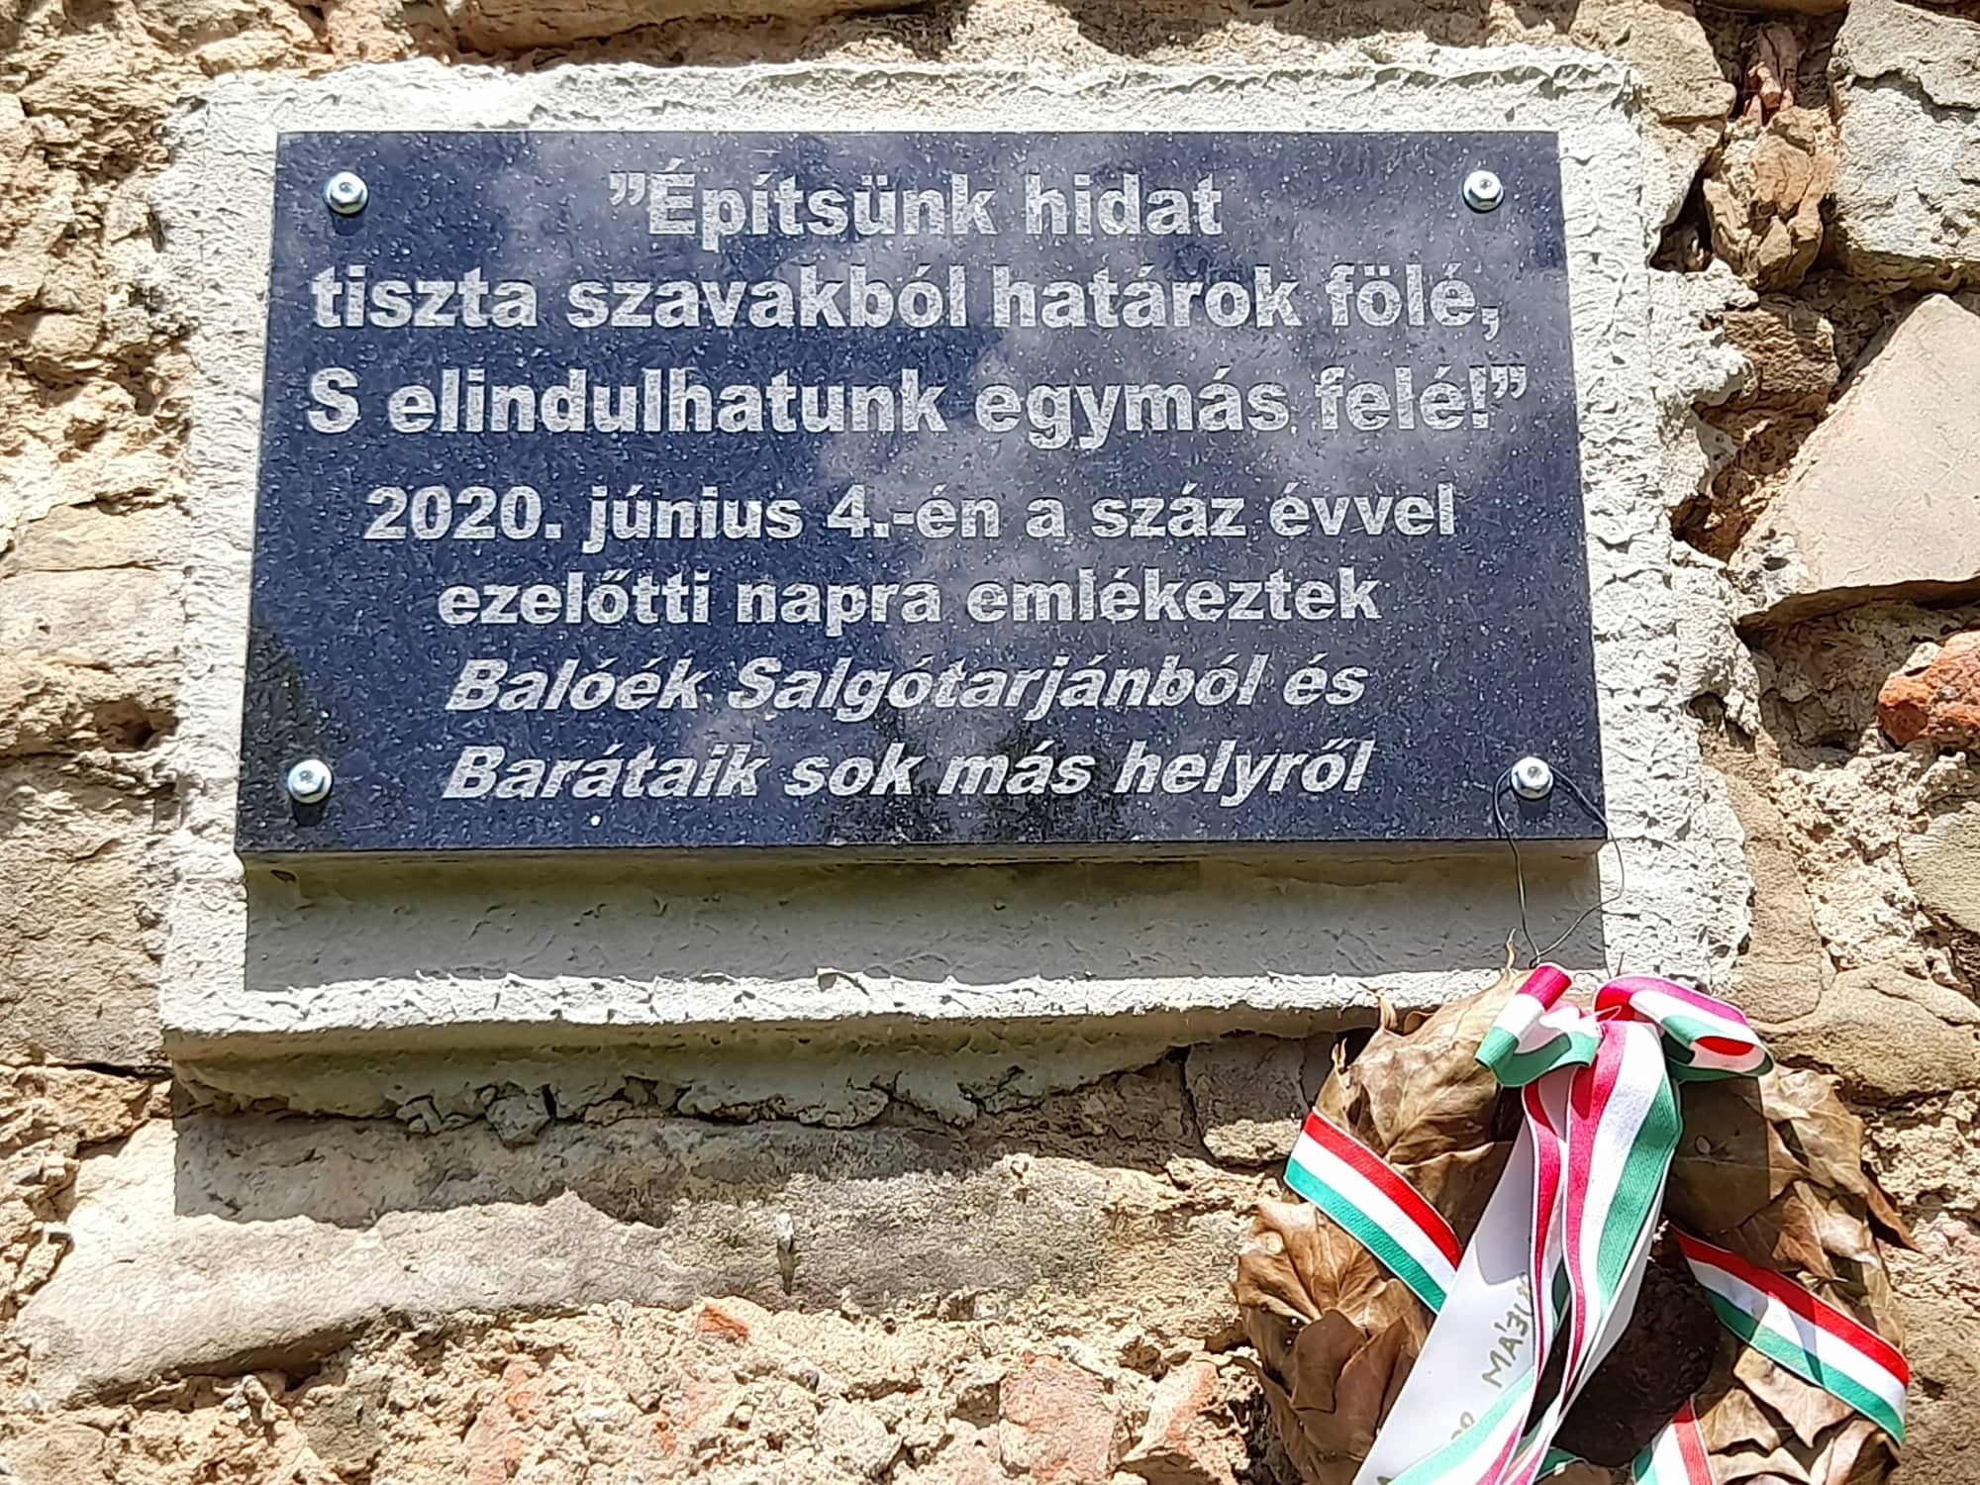

Slide 24
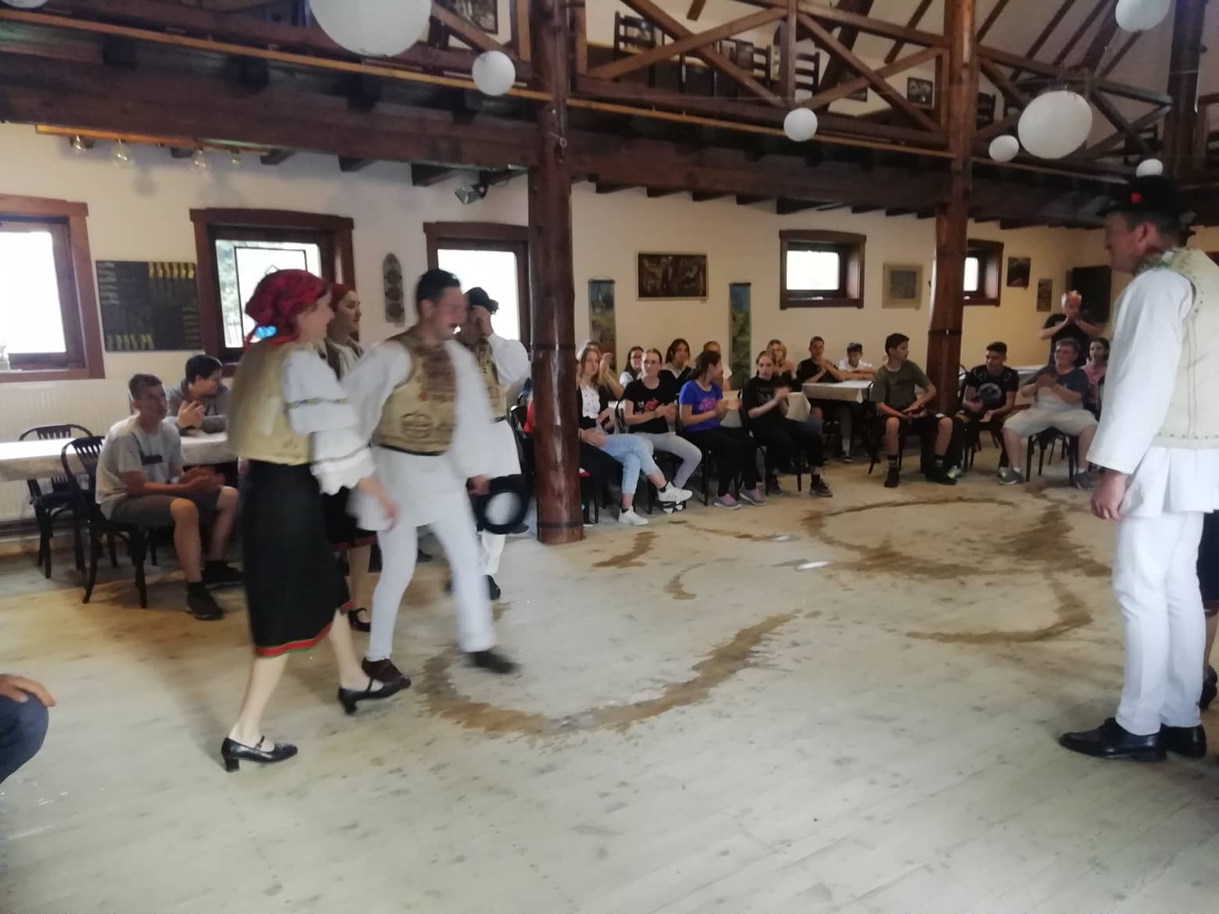
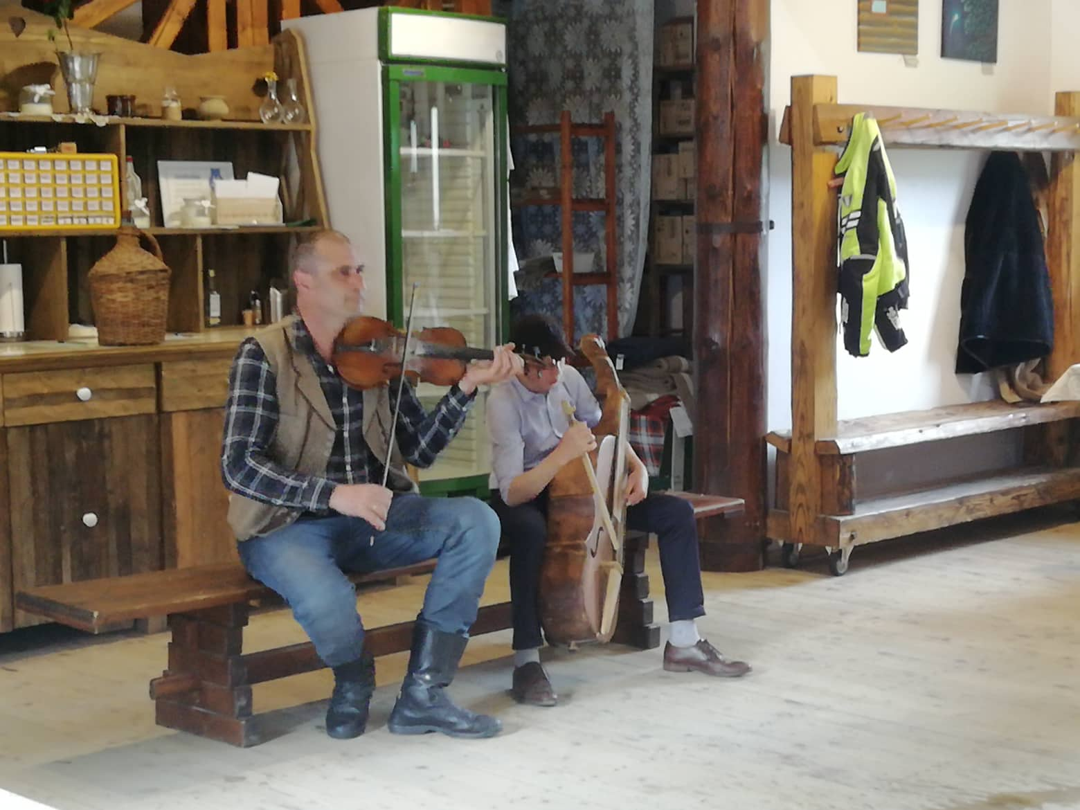
A vacsora után csángóesten vettünk részt, ahol egy táncot is tanulhattunk tőlük.

Slide 25
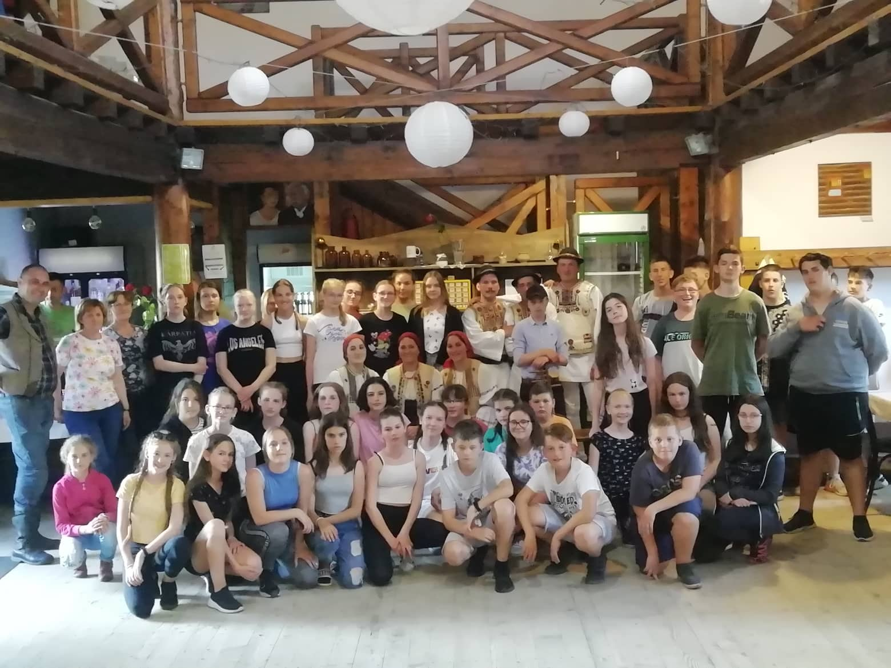
Közös kép a csángókkal

Slide 26
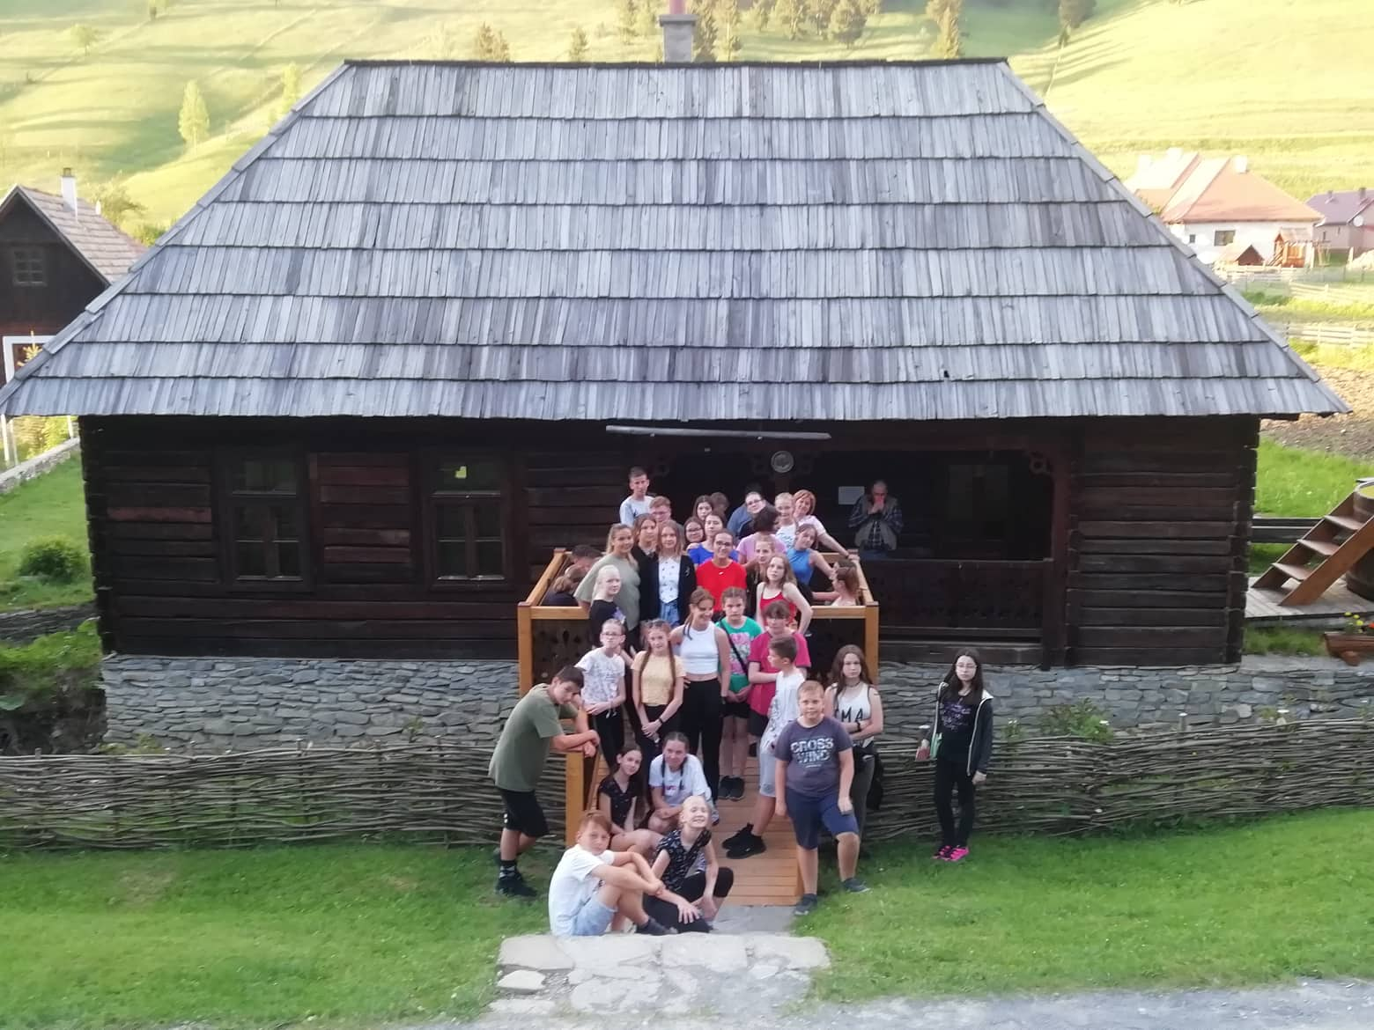
A tánc után az ottani múzeumban kaptunk egy kis idegenvezetést, ahol a tipikus régi székely hagyományokról is hallhattunk.

Slide 27
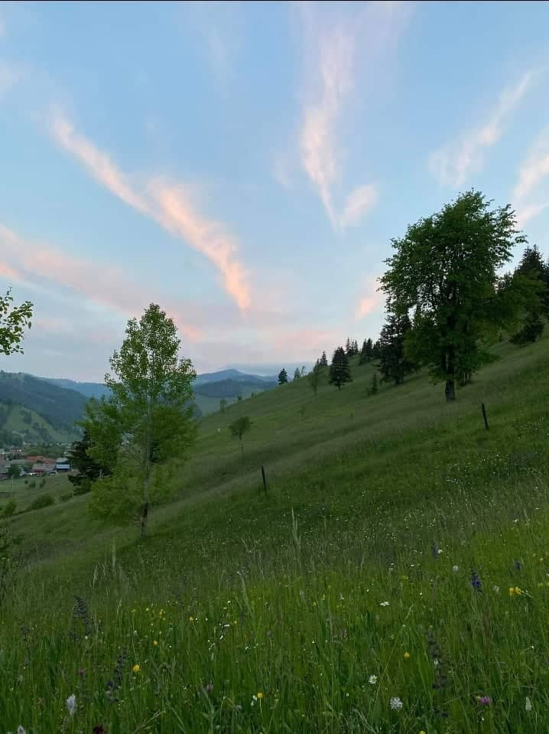
5. nap
Az utolsó nap pár ember felkelt már fél 4-kor csak azért, hogy megnézze a napfelkeltét a hegyoldalról. A többiek fél 6-kor ébredtek. A reggeli után negyed 8-kor indultunk el a hosszú útra.

Slide 28
Hazafelé is megálltunk néhány helyen, elsőnek a Farkaslakán, a Tamási Áron emlékműnél (és a piacon).

Slide 29
Következőnek Korondon álltunk meg, ahol egy fazekasműhelyhez látogattunk el.

Slide 30
Mindenki nagyon álmos volt a korán kelés miatt. A határon kivártuk a sorunkat, majd a hazaérkezés előtt még Cegléden álltunk meg egy benzinkúton. Olyan fél 7 körül értünk haza, mindenki örült, hogy újra láthatja a szüleit.

Slide 31
Készítették: 7.b osztályos tanulók
Köszönjük szépen a figyelmet!

